Slide 1

Stacklyst
Laboratório de Engenharia de Software
Processos de negócio,
modelagem e funcionamento
Pedro Antonio Silvestre Tescaro
Guilherme Alves de Campos
Paulo Henrique Leal dos Santos
Seminário do projeto
01
Notes:
Grupo. Tempo de referência: 40 segundos.
Apresentar o grupo, o objetivo do sistema e a ordem de demonstração. Os nomes e responsabilidades provêm do documento de visão, seção 5.

Slide 2
O projeto e o problema
Estudo de programação e oportunidades profissionais
Necessidade
Organizar o estudo, praticar com retorno e acompanhar a própria evolução.
Apoio do sistema
Trilhas e lições conectam conteúdo, exercícios e progresso do estudante.
Percurso apresentado
Após a aprendizagem, o grupo publica uma oportunidade, registra a candidatura e acompanha a seleção.
02
Notes:
Grupo. Tempo de referência: 60 segundos.
Fonte: documento 01, problema, objetivos e escopo. A demonstração seleciona aprendizagem e recrutamento. Demais funcionalidades permanecem documentadas.

Slide 3
Ordem da apresentação
A continuidade entre os integrantes orienta a demonstração
Responsável | Funcionalidade e continuidade | Tempo
Grupo | Projeto, atividades do negócio e casos de uso gerais | 9 min
Pedro | Lição e exercício, modelos gerais e progresso | 13 min
Guilherme | Publicar a vaga que será usada na candidatura | 12 min
Paulo | Candidatura, avanço da seleção e notificação | 14 min
Grupo | Encerramento e perguntas | 7 min
Planejamento de 55 minutos, com 5 minutos de margem até o limite de uma hora.
03
Notes:
Grupo. Tempo de referência: 45 segundos.
Divisão proposta para o ensaio. Diagramas gerais de classes, MER e DER são mostrados somente por Pedro. Todos apresentam protótipo, RF/RNF/RN, classe e banco específicos, sequência completa, sequência com código e prática. Reservar dados auxiliares previamente.

Slide 4
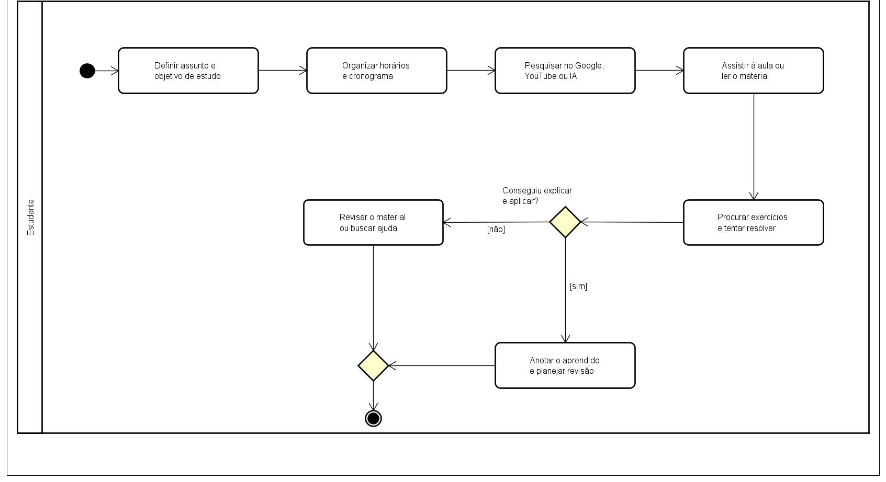
Estudar programação
AN01 Atividades do negócio
Organizar o estudo e verificar se o conteúdo foi compreendido e aplicado.
04
Notes:
Grupo. Tempo de referência: 40 segundos.
Fonte: documento 02 atualizado, seção 3. Organizar o estudo e verificar se o conteúdo foi compreendido e aplicado.
O fluxo representa trabalho humano, inclusive fora do sistema. A imagem foi reutilizada do documento, com recorte apenas da aba superior que ainda exibia AN01. A identificação no slide segue a numeração atual AN01.

Slide 5
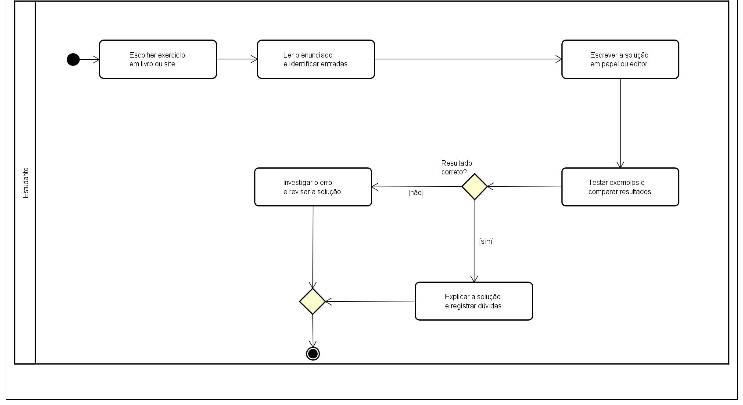
Praticar exercícios de programação
AN02 Atividades do negócio
Resolver um problema, testar exemplos e compreender os erros encontrados.
05
Notes:
Grupo. Tempo de referência: 40 segundos.
Fonte: documento 02 atualizado, seção 3. Resolver um problema, testar exemplos e compreender os erros encontrados.
O fluxo representa trabalho humano, inclusive fora do sistema. A imagem foi reutilizada do documento, com recorte apenas da aba superior que ainda exibia AN03. A identificação no slide segue a numeração atual AN02.

Slide 6
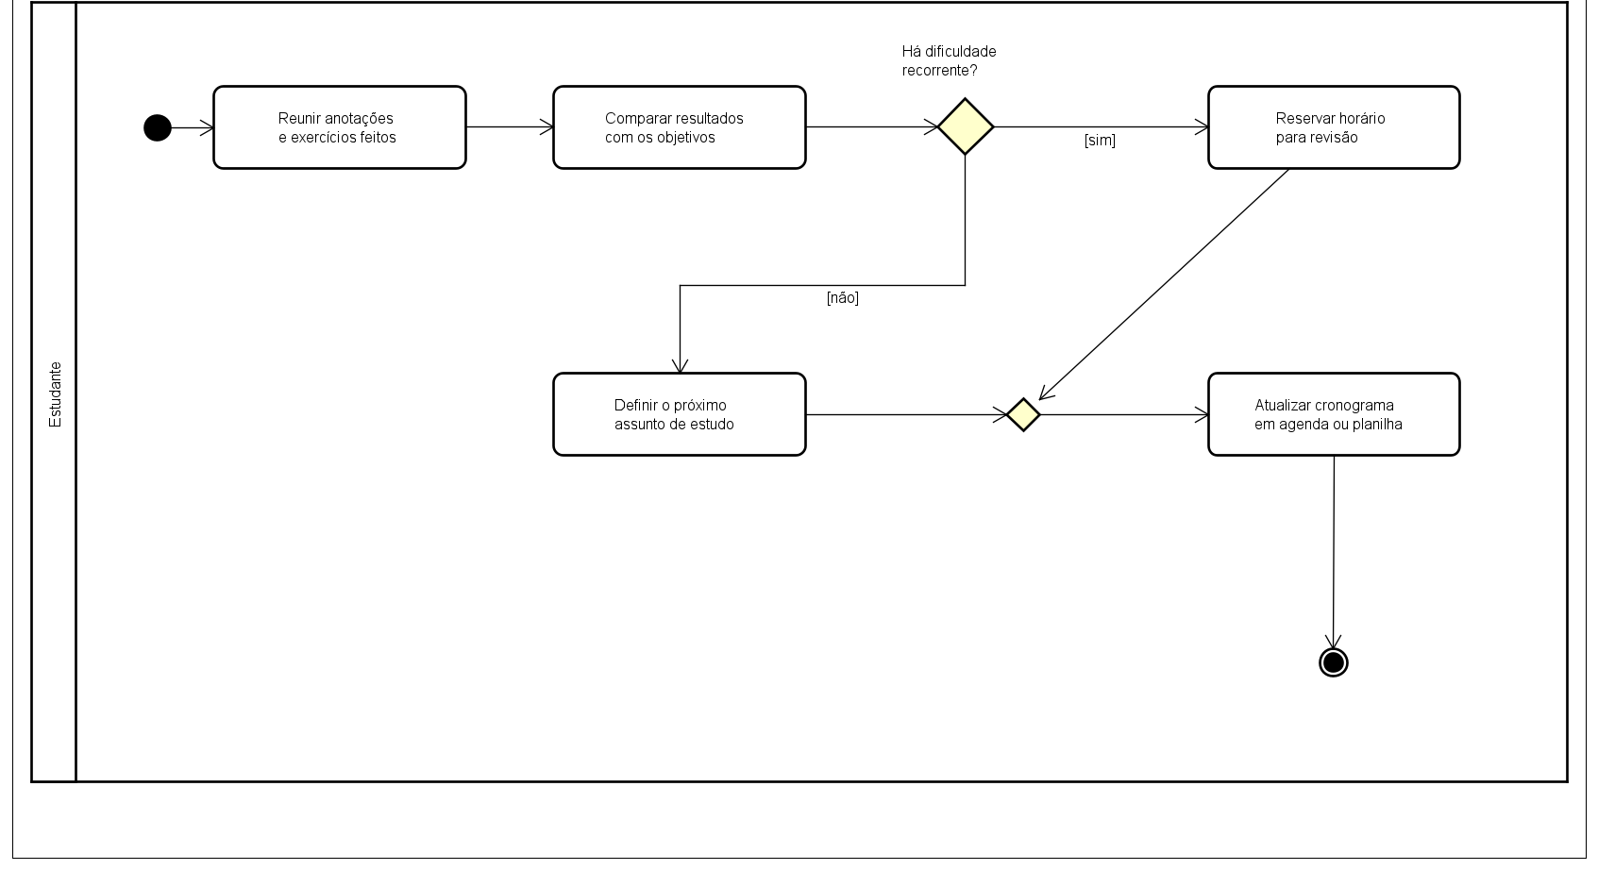
Acompanhar a própria aprendizagem
AN03 Atividades do negócio
Comparar os resultados aos objetivos e ajustar o planejamento de estudo.
06
Notes:
Grupo. Tempo de referência: 40 segundos.
Fonte: documento 02 atualizado, seção 3. Comparar os resultados aos objetivos e ajustar o planejamento de estudo.
O fluxo representa trabalho humano, inclusive fora do sistema. A imagem foi reutilizada do documento, com recorte apenas da aba superior que ainda exibia AN04. A identificação no slide segue a numeração atual AN03.

Slide 7
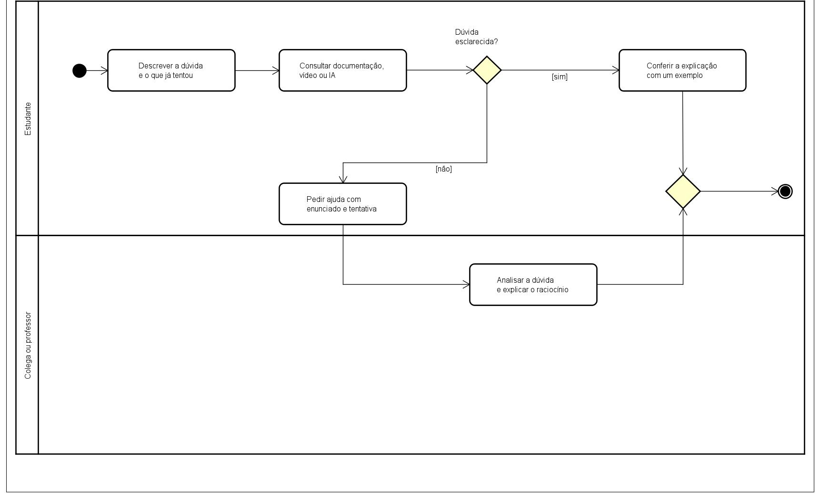
Buscar ajuda para uma dúvida
AN04 Atividades do negócio
Esclarecer uma dúvida e conferir a explicação em um exemplo.
07
Notes:
Grupo. Tempo de referência: 40 segundos.
Fonte: documento 02 atualizado, seção 3. Esclarecer uma dúvida e conferir a explicação em um exemplo.
O fluxo representa trabalho humano, inclusive fora do sistema. A imagem foi reutilizada do documento, com recorte apenas da aba superior que ainda exibia AN06. A identificação no slide segue a numeração atual AN04.

Slide 8
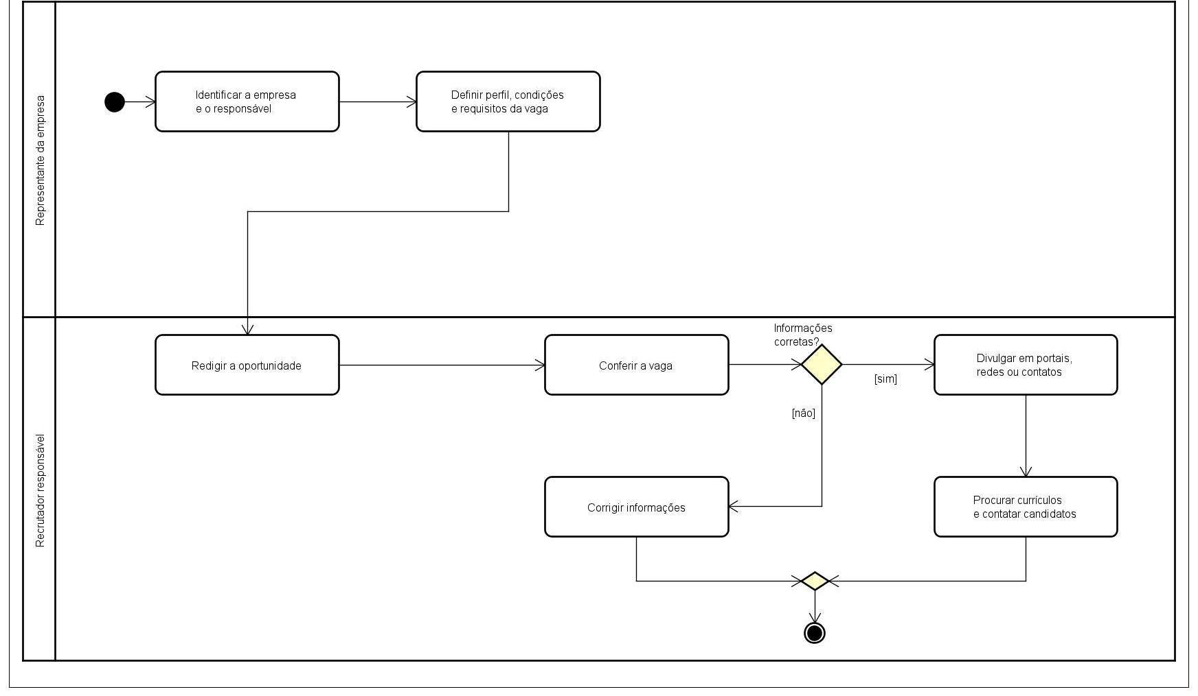
Divulgar oportunidade de trabalho
AN05A Atividades do negócio
Definir e divulgar uma oportunidade profissional com informações conferidas.
08
Notes:
Grupo. Tempo de referência: 40 segundos.
Fonte: documento 02 atualizado, seção 3. Definir e divulgar uma oportunidade profissional com informações conferidas.
O fluxo representa trabalho humano, inclusive fora do sistema. A imagem foi reutilizada do documento, com recorte apenas da aba superior que ainda exibia AN08A. A identificação no slide segue a numeração atual AN05A.

Slide 9
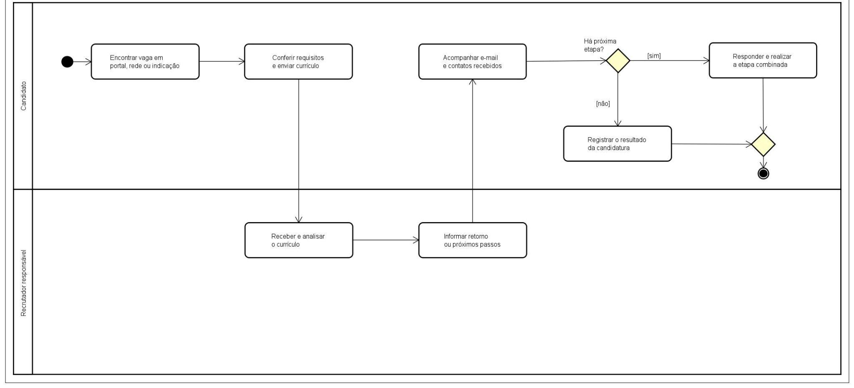
Candidatar-se e acompanhar a seleção
AN05B Atividades do negócio
Enviar o currículo e acompanhar as etapas e o resultado da seleção.
09
Notes:
Grupo. Tempo de referência: 40 segundos.
Fonte: documento 02 atualizado, seção 3. Enviar o currículo e acompanhar as etapas e o resultado da seleção.
O fluxo representa trabalho humano, inclusive fora do sistema. A imagem foi reutilizada do documento, com recorte apenas da aba superior que ainda exibia AN08B. A identificação no slide segue a numeração atual AN05B.

Slide 10
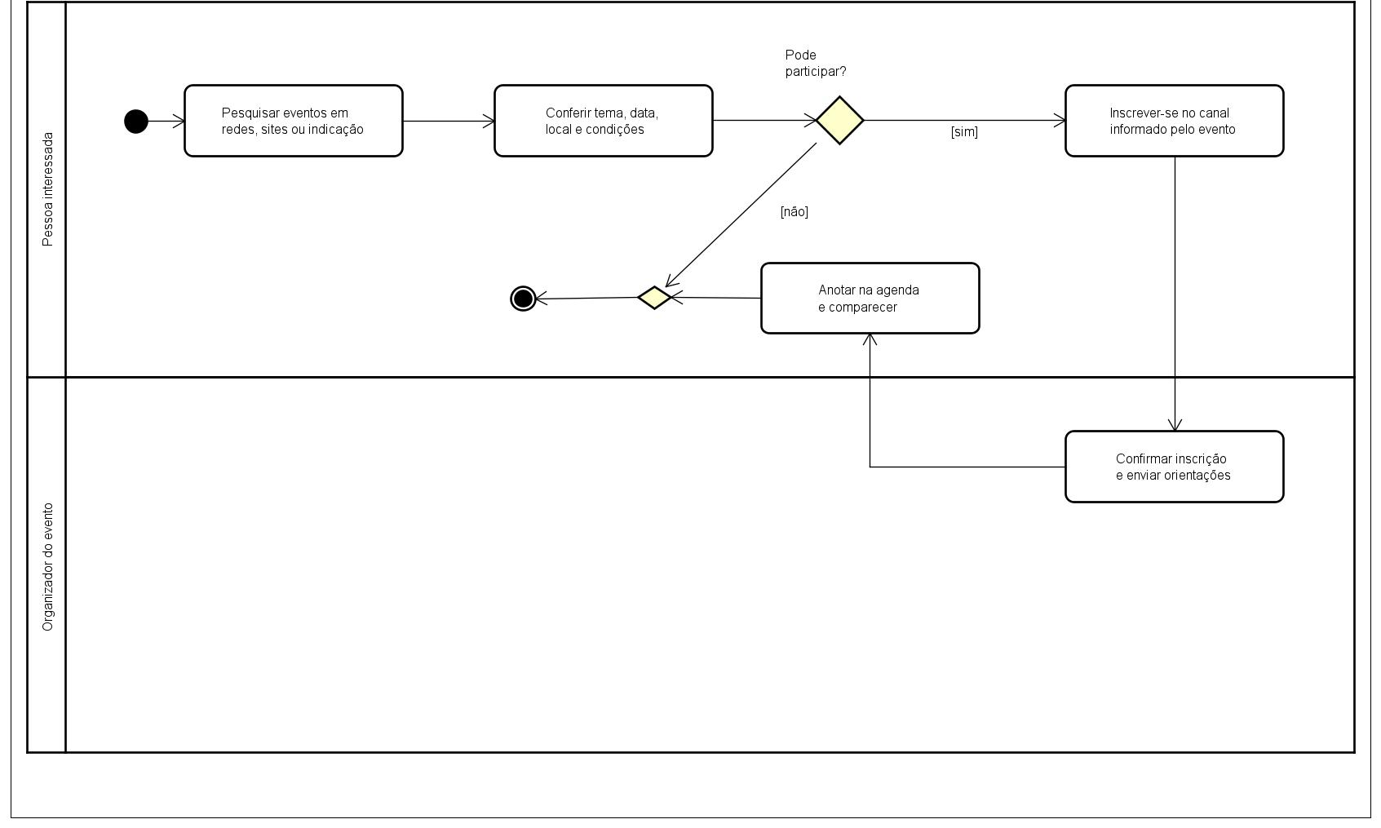
Descobrir e participar de um evento
AN06 Atividades do negócio
Encontrar um evento e organizar a inscrição e a participação.
10
Notes:
Grupo. Tempo de referência: 40 segundos.
Fonte: documento 02 atualizado, seção 3. Encontrar um evento e organizar a inscrição e a participação.
O fluxo representa trabalho humano, inclusive fora do sistema. A imagem foi reutilizada do documento, com recorte apenas da aba superior que ainda exibia AN09. A identificação no slide segue a numeração atual AN06.

Slide 11
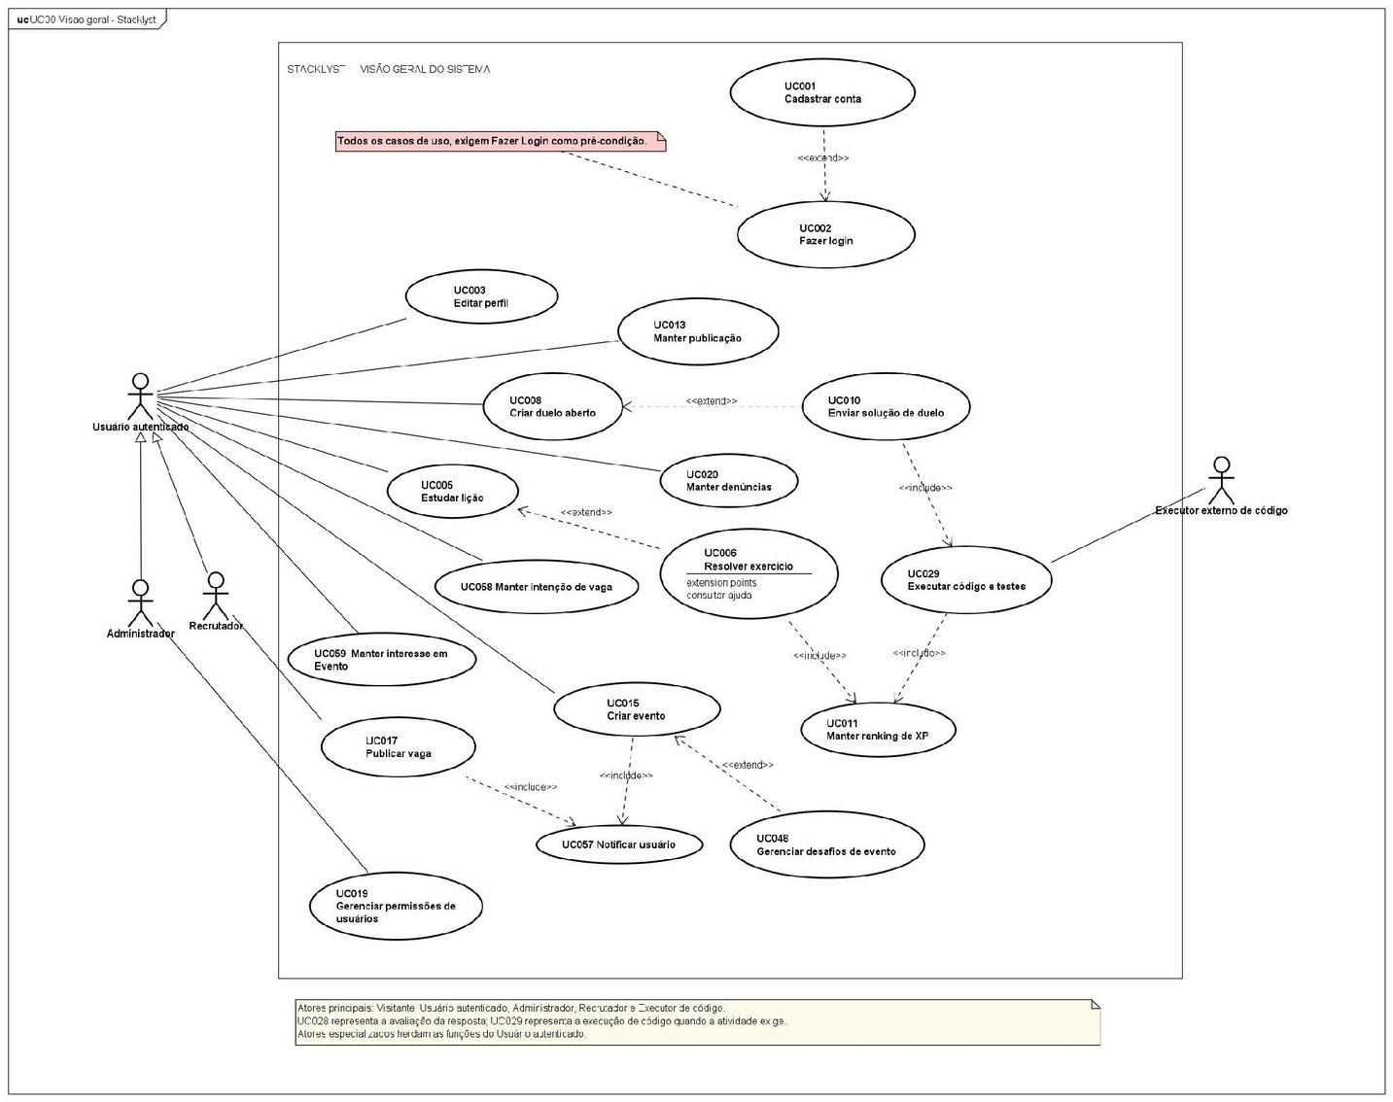
Diagrama geral de casos de uso
18 elementos na imagem geral do documento 04
Visão completa da fonte
A imagem está integralmente presente. Os dois slides seguintes ampliam seus elementos.
Correspondência atual
UC022: candidatura à vaga.
UC023: participação em evento.
UC026: atualização e aviso ao candidato.
Leitura dos rótulos
UC057–UC059 são rótulos históricos da imagem. UC011 representa consulta ao ranking.
11
Notes:
Grupo. Tempo de referência: 45 segundos.
Fonte: documento 04, seção 4.1. Contagem visual: 18 elipses. O inventário escrito contém 56 especificações; a imagem geral é uma visão selecionada. Não confundir quantidade de elementos desta vista com quantidade de especificações. A nota da fonte identifica rótulos históricos UC057/058/059: UC022 candidatura, UC023 participação em evento, UC026 notificação interna. Cadastro e login não exigem sessão. UC011 consulta ranking. Os recortes seguintes ampliam a mesma imagem.

Slide 12
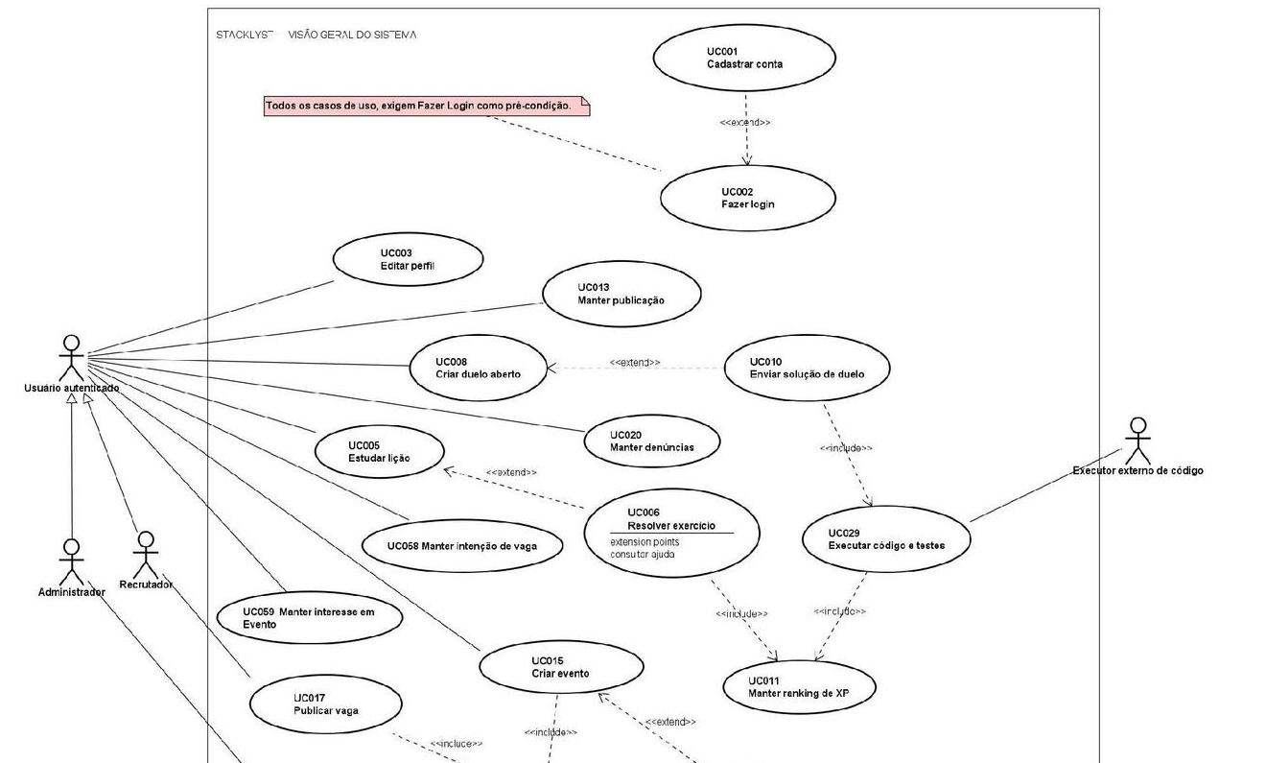
Casos de uso gerais: acesso e aprendizagem
Ampliação da imagem do documento 04
Cadastro e login são públicos. A autenticação é pré-condição dos fluxos protegidos.
12
Notes:
Grupo. Tempo de referência: 35 segundos.
Fonte: documento 04, seção 4.1. Parte superior da mesma imagem geral. Cadastrar conta e fazer login são operações públicas. Os demais fluxos protegidos pressupõem sessão.

Slide 13
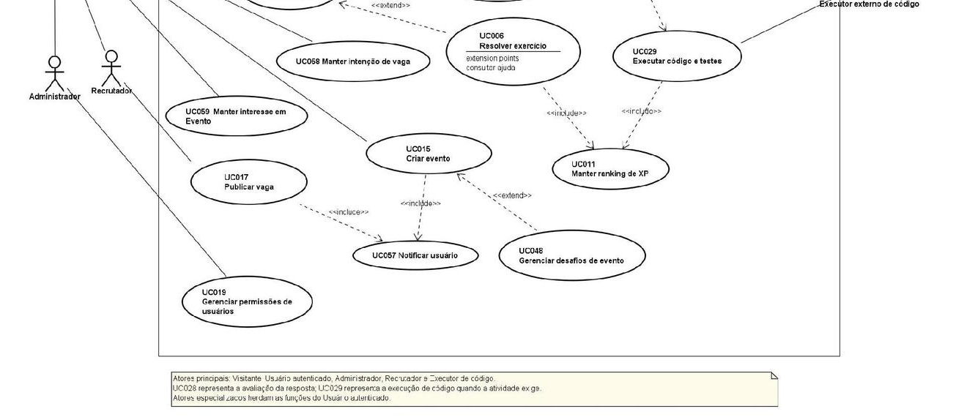
Casos de uso gerais: oportunidades e eventos
Ampliação da imagem do documento 04
Na especificação atual: UC022 candidatura, UC023 participação e UC026 atualização com aviso.
13
Notes:
Grupo. Tempo de referência: 35 segundos.
Fonte: documento 04, seção 4.1 e nota de correspondência. Parte inferior da mesma imagem. UC058 corresponde à candidatura UC022, UC059 à participação UC023. A notificação ao candidato integra UC026.

Slide 14
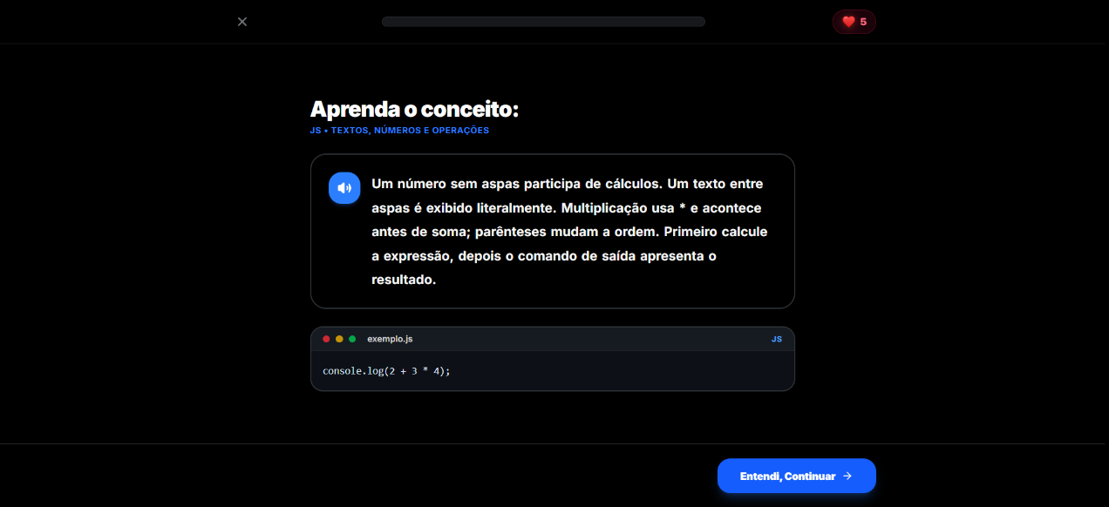
Pedro: estudo de uma lição
Pedro Antonio Silvestre Tescaro UC005
No protótipo: conteúdo conceitual e navegação entre as etapas da lição.
14
Notes:
Pedro Antonio Silvestre Tescaro. Tempo de referência: 40 segundos.
Fonte visual: documento 04 / UC005, referência visual da especificação. A captura representa a interface documentada.
No protótipo: conteúdo conceitual e navegação entre as etapas da lição.

Slide 15
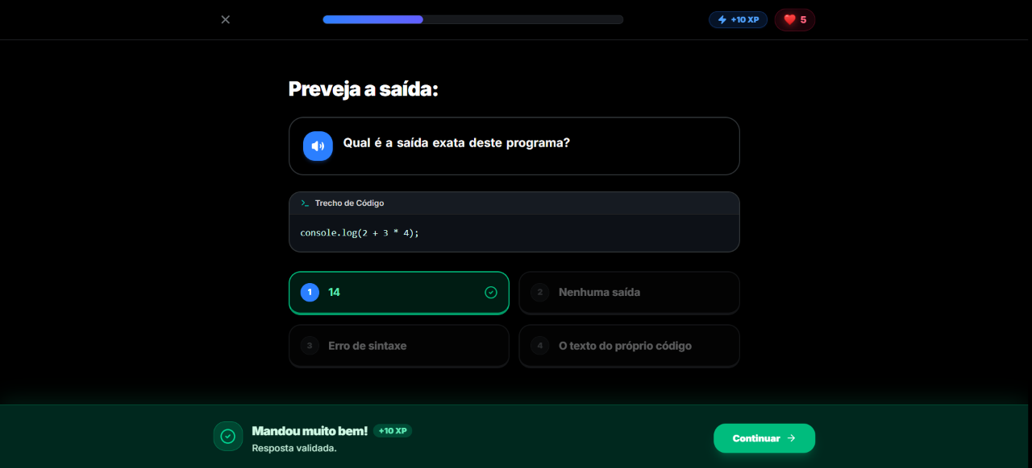
Resposta e confirmação da atividade
Pedro Antonio Silvestre Tescaro UC006
No protótipo: enunciado, alternativas, validação da resposta e retorno de XP.
15
Notes:
Pedro Antonio Silvestre Tescaro. Tempo de referência: 40 segundos.
Fonte visual: documento 04 / UC006, referência visual da especificação. A captura representa a interface documentada.
No protótipo: enunciado, alternativas, validação da resposta e retorno de XP.

Slide 16
Requisitos e regras na interface
UC005 e UC006 Estudar uma lição e resolver exercício
Requisitos funcionais | Requisitos não funcionais | Regras de negócio
RF007 Acessar lição Exibir a lição e suas etapas interativas. RF008 Resolver exercício Avaliar a resposta no servidor. Testar código não conclui a atividade nem concede XP. RF009 Registrar progresso Gravar tentativa e progresso, sem duplicar a primeira recompensa. | RNF009 Execução limitada Limitar o tempo de execução e o tamanho do código recebido. RNF014 Consistência de XP Atualizar XP e progresso atomicamente, sem duplicidade. | RN001 Elegibilidade de XP Conceder XP somente após atividade válida e confirmada, uma vez. RN029 Pré-requisitos de aprendizagem Exigir os pré-requisitos da lição. Revisitar conteúdo não duplica a recompensa.
RF: o que a tela permite fazer. RNF: qualidade e restrições. RN: condições do domínio.
16
Notes:
Pedro Antonio Silvestre Tescaro. Tempo de referência: 72 segundos.
Fonte: documento 03, seções 4, 5 e 6. RF indicam comportamento. RNF são critérios de aceitação, não resultados de homologação.
RF007: Exibir uma lição em página própria com etapas interativas.
RF008: Receber e avaliar respostas em diferentes tipos de interação, distinguindo o teste de código da submissão da atividade.
RF009: Persistir respostas e derivar conclusão e desbloqueio de lições.
RNF009: A execução de código deve possuir timeout e limite de payload.
RNF014: XP e progresso devem ser atualizados atomicamente e sem duplicidade.
RN001: XP somente é concedido após atividade válida e confirmada; repetir a mesma tentativa não gera nova recompensa.
RN029: Uma lição pode ser iniciada quando seus pré-requisitos estiverem cumpridos. Lições já concluídas podem ser revisitadas; a revisão não duplica a recompensa da mesma atividade.

Slide 17
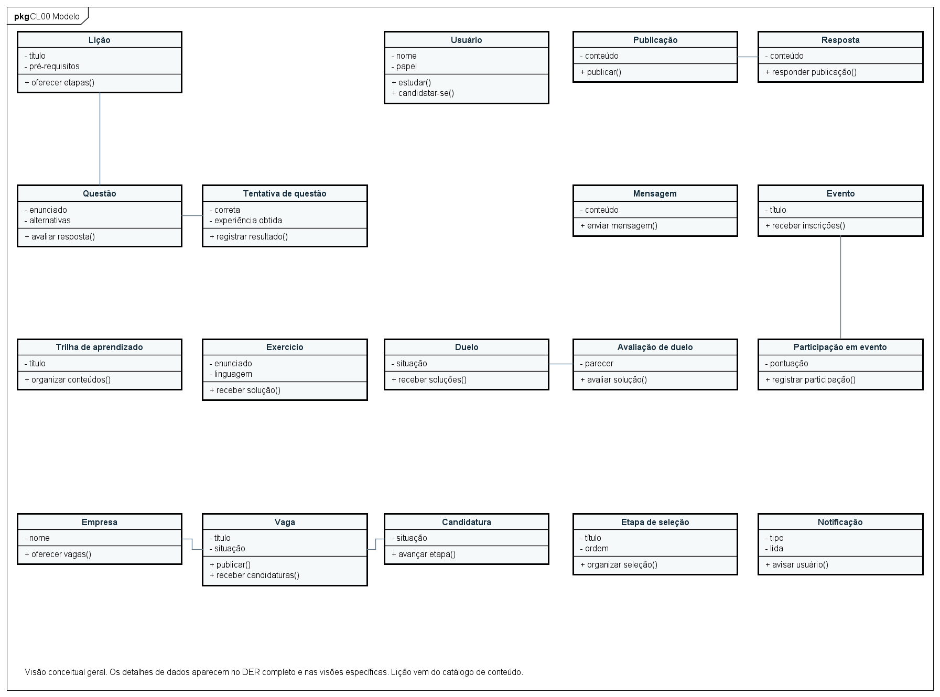
Diagrama de classes geral
Visão conceitual dos domínios
17
Notes:
Pedro Antonio Silvestre Tescaro. Tempo de referência: 56 segundos.
Fonte: Stacklyst-seminario-revisado.asta / CL00. Explicar os conceitos e as associações. Os rótulos do modelo estão em português. Identificadores de implementação aparecem somente nas capturas de código.

Slide 18
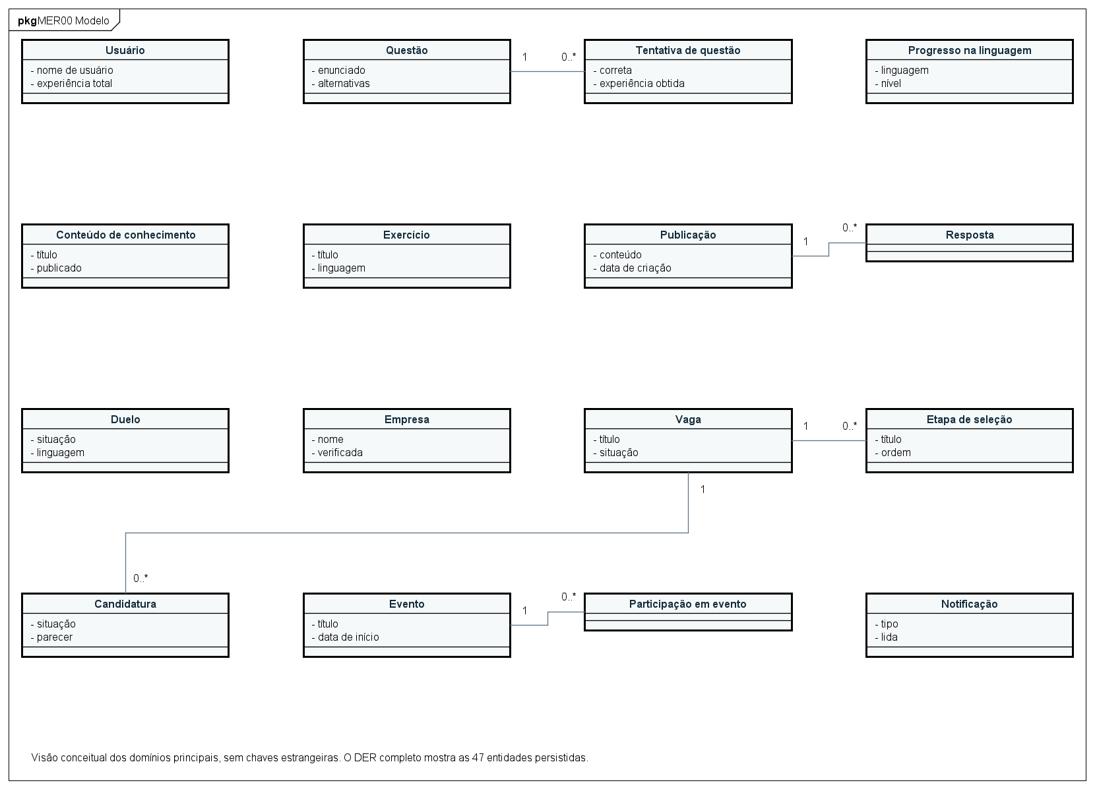
Modelo de entidades e relacionamentos geral
MER Visão conceitual
18
Notes:
Pedro Antonio Silvestre Tescaro. Tempo de referência: 36 segundos.
Fonte: Stacklyst-seminario-revisado.asta / MER00. Explicar entidades, relacionamentos e cardinalidades sem chaves estrangeiras. O DER seguinte apresenta a visão relacional.

Slide 19
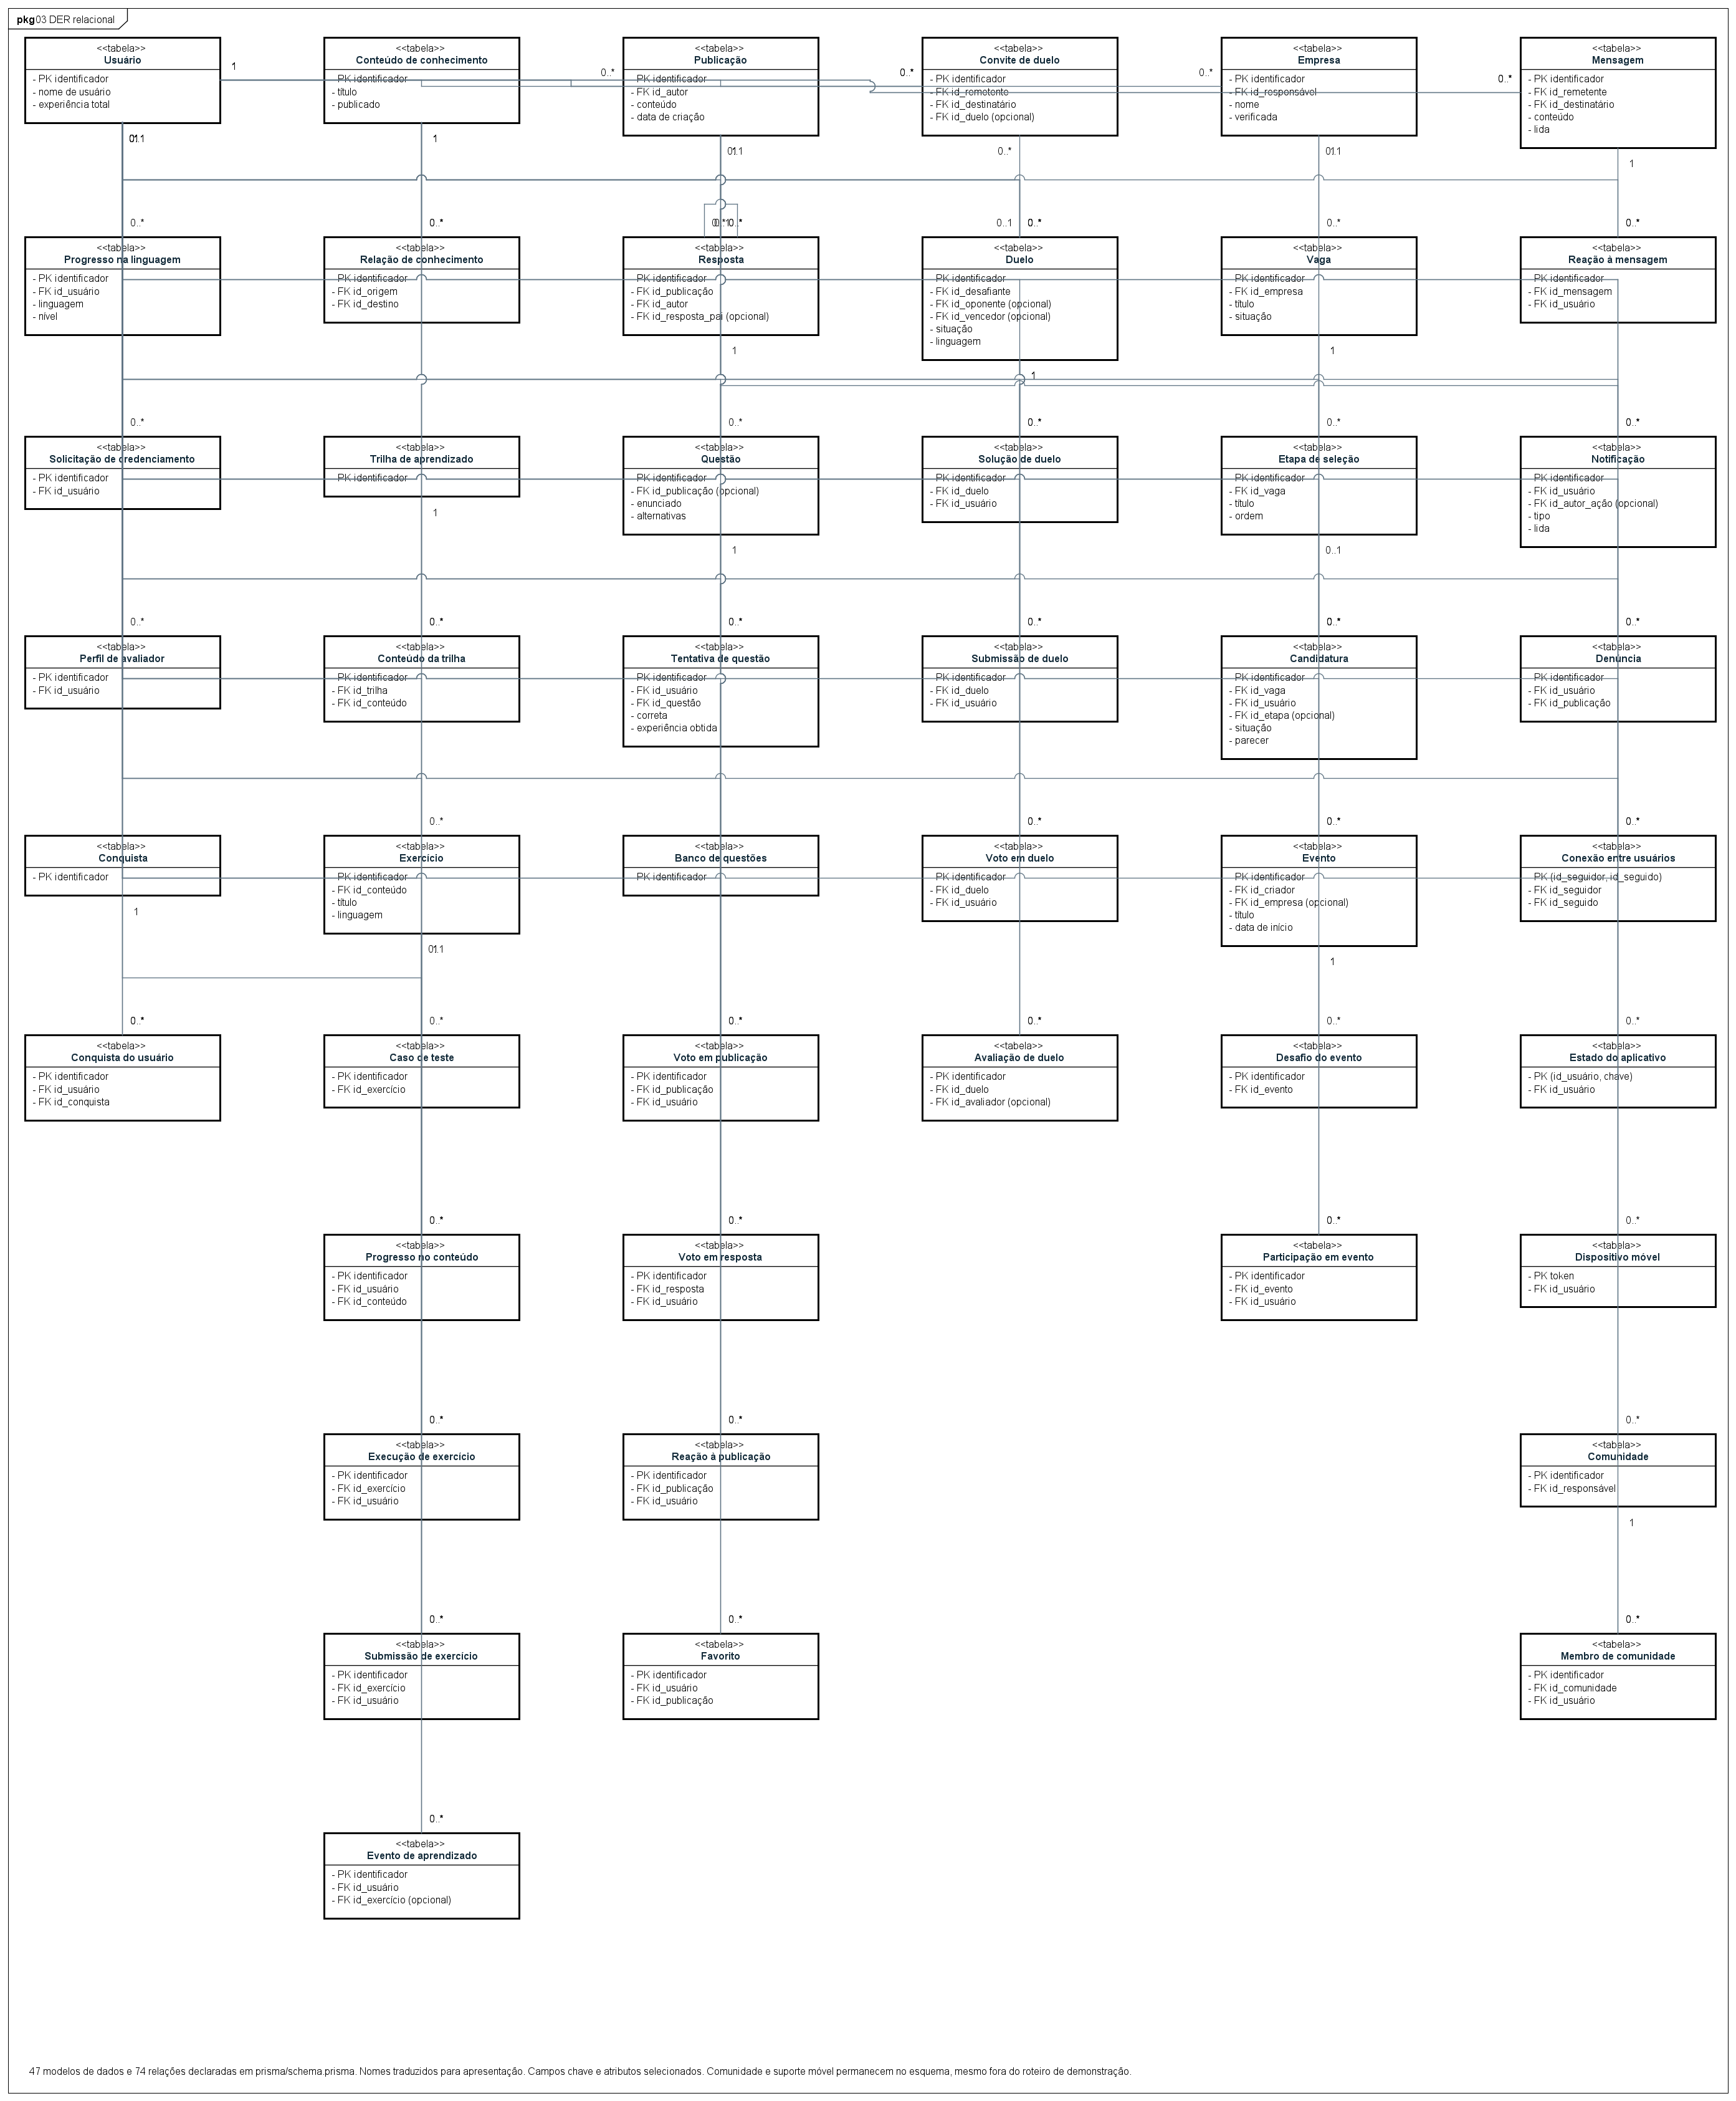
Diagrama geral do banco de dados
DER Estrutura completa e chaves
19
Notes:
Pedro Antonio Silvestre Tescaro. Tempo de referência: 56 segundos.
Fonte: Stacklyst-seminario-revisado.asta / DER00. Vista panorâmica das 47 entidades do modelo persistido. Os slides específicos ampliam as tabelas dos fluxos apresentados. PK: chave primária. FK: chave estrangeira. Fonte: prisma/schema.prisma.

Slide 20
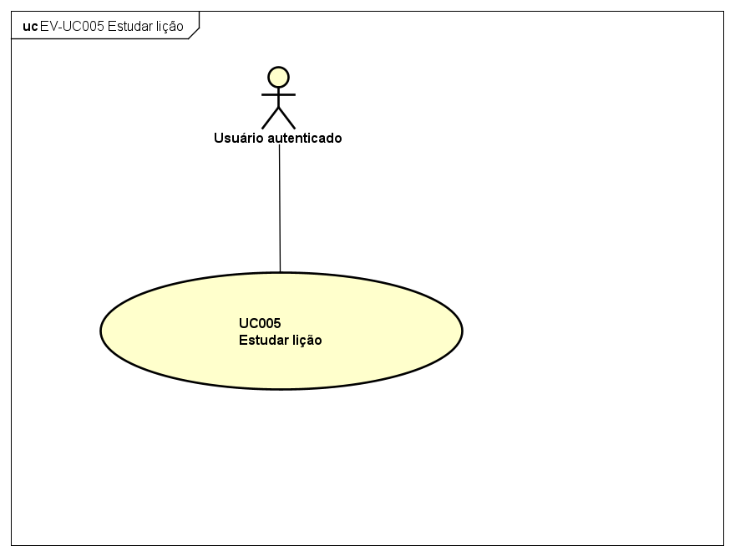
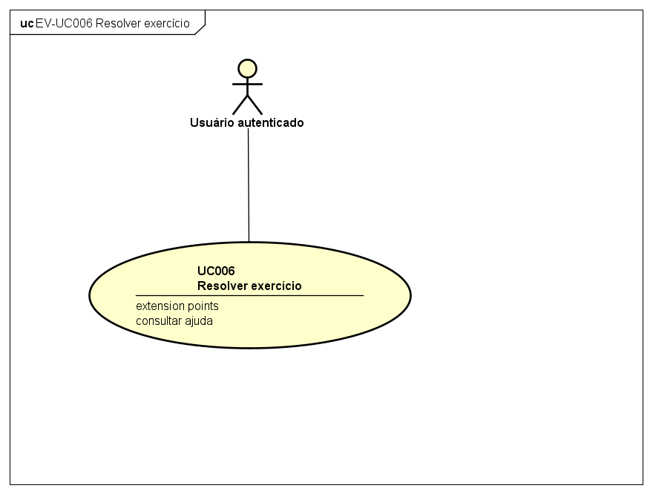
Casos de uso da funcionalidade
UC005 e UC006 Estudar uma lição e resolver exercício
Sessão autenticada como pré-condição dos fluxos apresentados.
20
Notes:
Pedro Antonio Silvestre Tescaro. Tempo de referência: 28 segundos.
Fonte: documento 04, seção 4.13. A visão identifica o ator e o objetivo. A ordem das chamadas será explicada no diagrama de sequência.

Slide 21
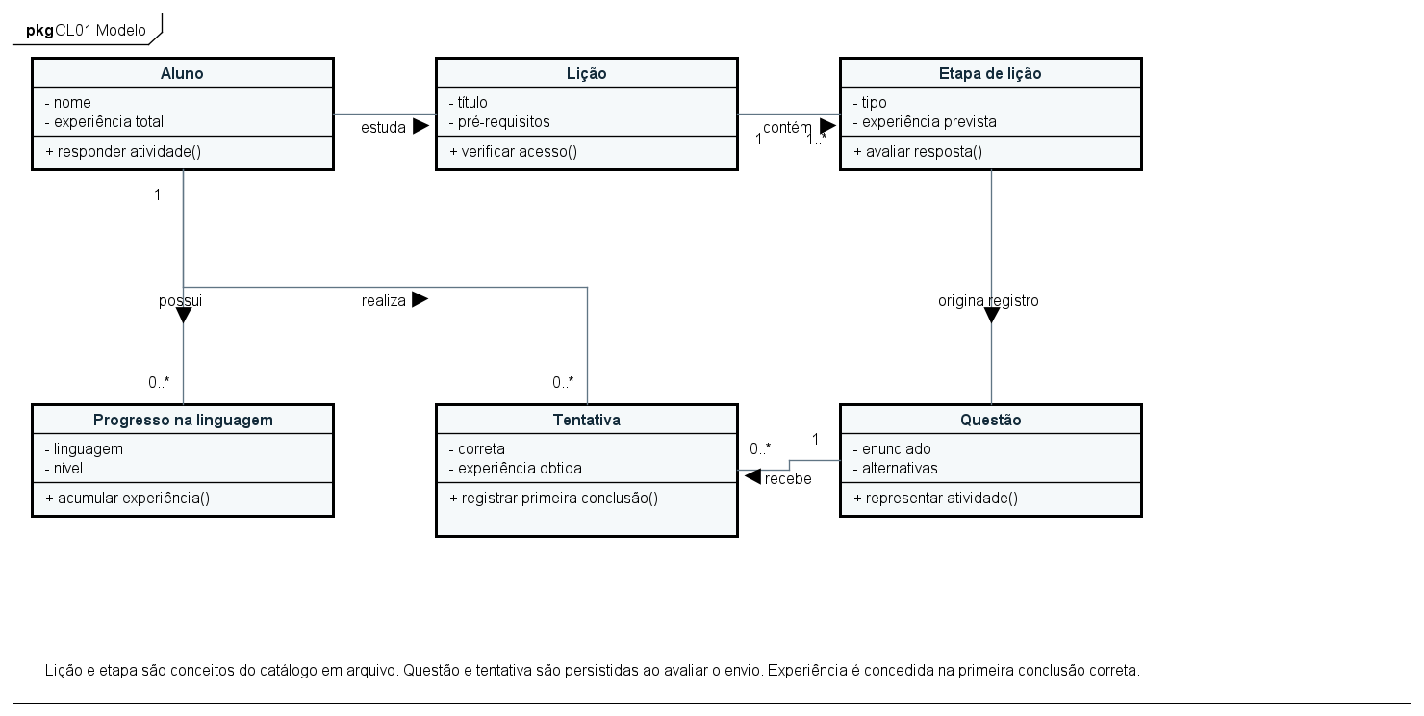
Classes da aprendizagem
UC005 e UC006 Conceitos e responsabilidades
21
Notes:
Pedro Antonio Silvestre Tescaro. Tempo de referência: 40 segundos.
Fonte: Stacklyst-seminario-revisado.asta / CL01. Distinguir conteúdo do catálogo e registros persistidos. Lição e etapa não devem ser confundidas com tabelas de exercícios de outro fluxo.

Slide 22
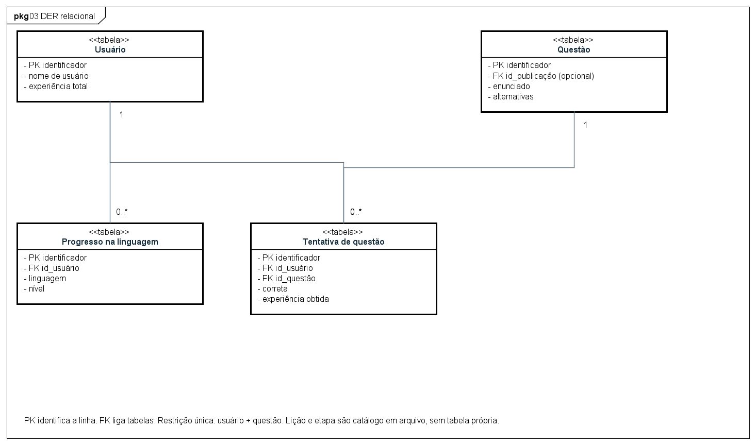
Banco de dados da aprendizagem
UC005 e UC006 Persistência e progresso
22
Notes:
Pedro Antonio Silvestre Tescaro. Tempo de referência: 40 segundos.
Fonte: Stacklyst-seminario-revisado.asta / DER01. Fonte: Quiz e QuizAttempt no schema e saveLessonAssessment no código. O fluxo apresentado é a lição do catálogo, sem mode=workspace.

Slide 23
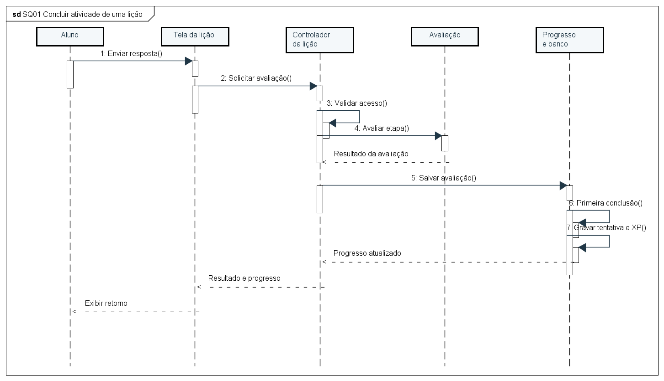
Sequência completa: resolver exercício
UC006 Fluxo principal
23
Notes:
Pedro Antonio Silvestre Tescaro. Tempo de referência: 56 segundos.
Fonte: Stacklyst-seminario-revisado.asta / SQ01. Percorrer do envio da resposta à exibição do resultado. Explicar as variações nos recortes seguintes: testar não grava conclusão nem concede XP. Indisponibilidade do executor retorna erro controlado. Repetição não duplica recompensa.

Slide 24
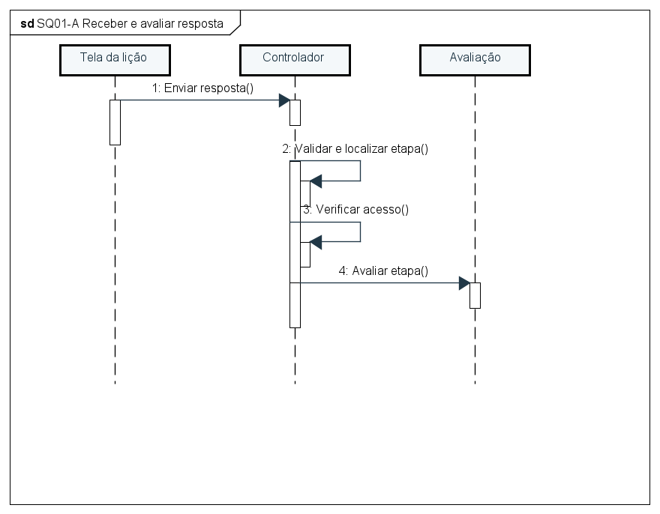
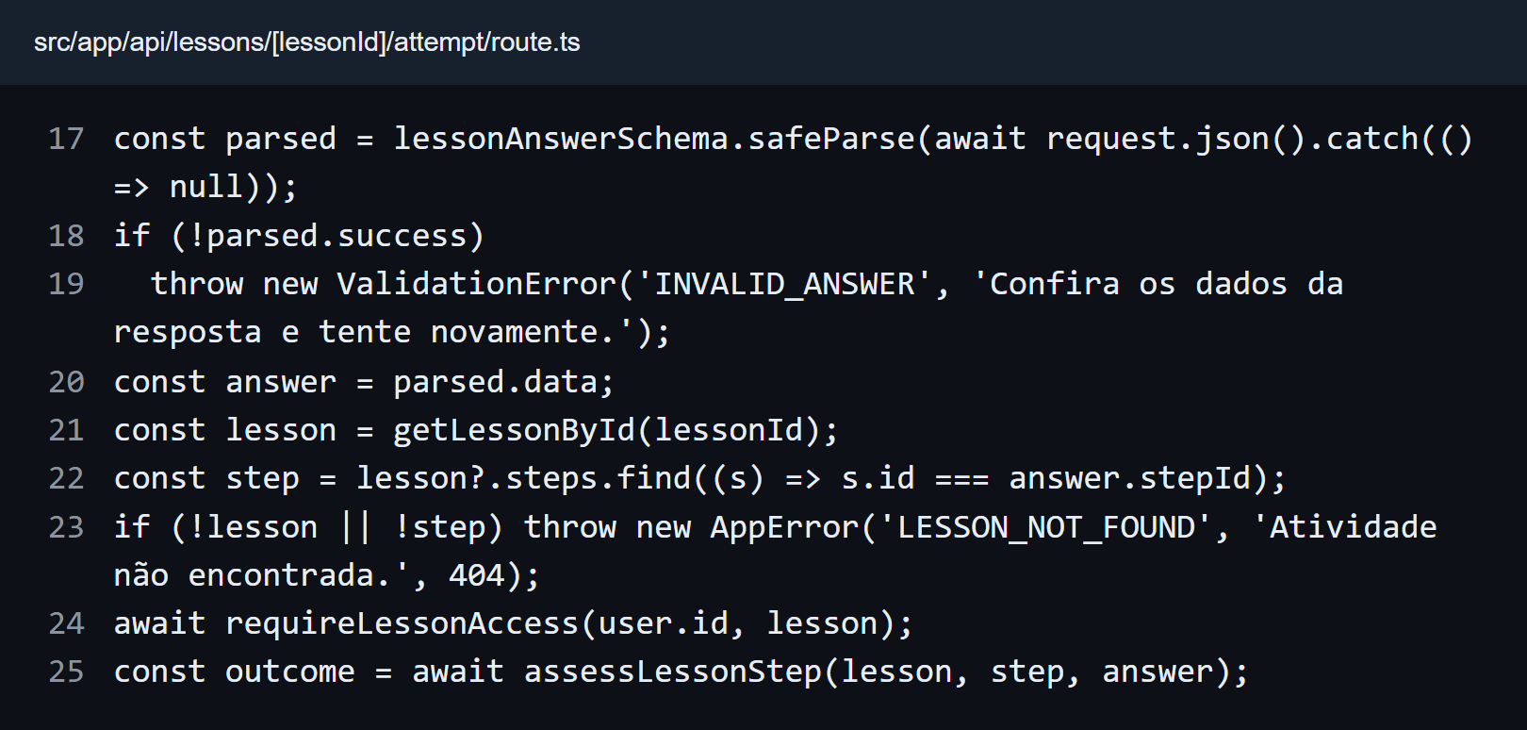
Receber e avaliar a resposta
SQ01-A Recorte da sequência e trecho correspondente
Interação
Implementação
Validar resposta, localizar lição e etapa, verificar acesso e solicitar avaliação.
24
Notes:
Pedro Antonio Silvestre Tescaro. Tempo de referência: 56 segundos.
Fonte código: src/app/api/lessons/[lessonId]/attempt/route.ts, linhas 17–25. Commit bdbc861542626c512f5e0c2d51b2fc9cdc05d6fa.
Validar resposta, localizar lição e etapa, verificar acesso e solicitar avaliação.
Mensagens do recorte: Validar resposta; Verificar acesso à lição; Avaliar etapa.
O diagrama usa nomes do domínio em português. A captura preserva os identificadores originais do código.

Slide 25
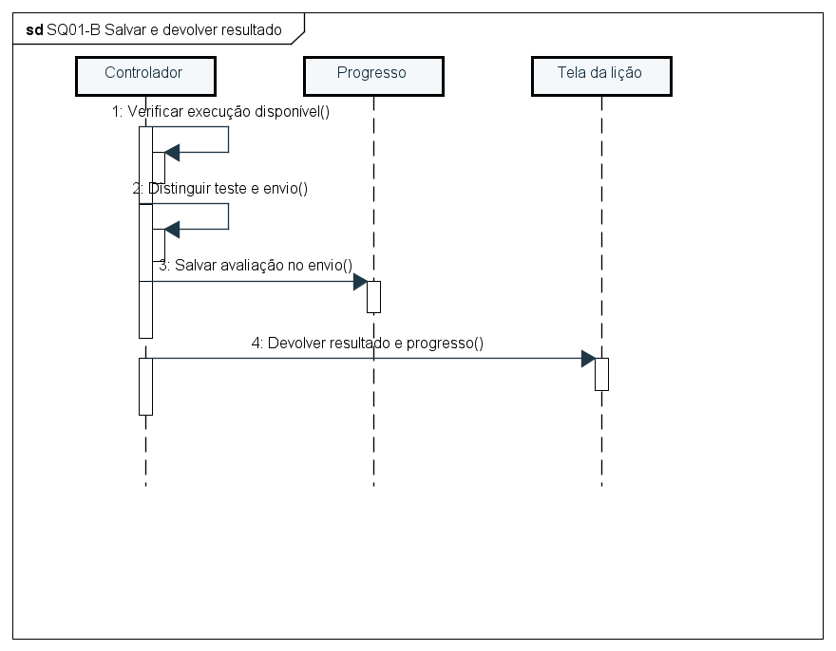
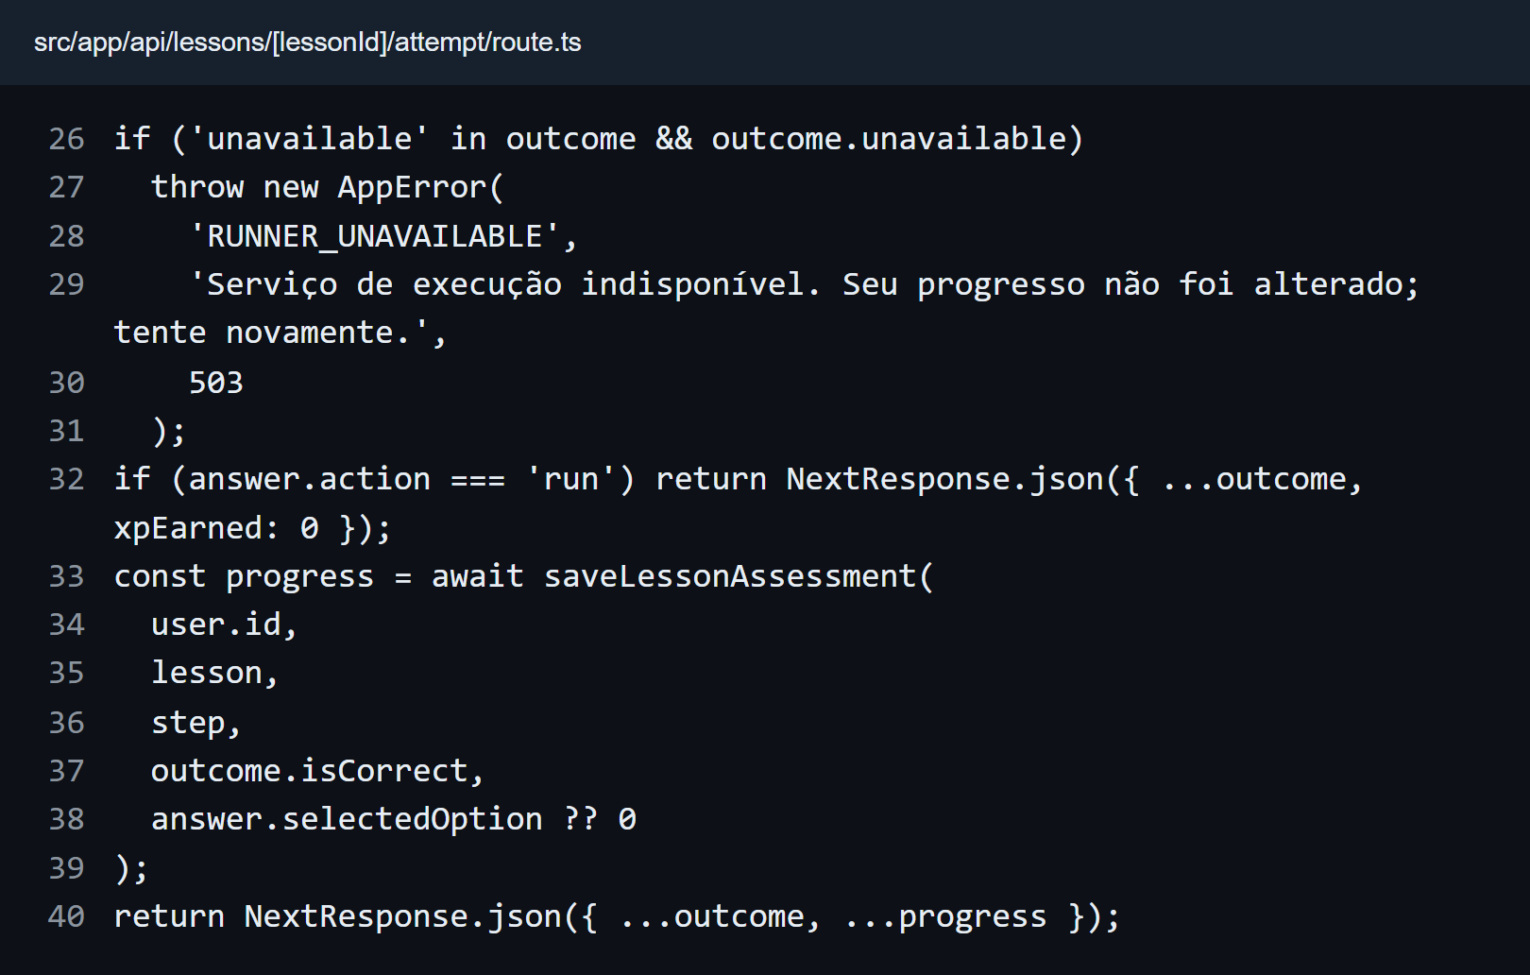
Persistir conclusão e devolver o resultado
SQ01-B Recorte da sequência e trecho correspondente
Interação
Implementação
Tratar indisponibilidade, separar teste de envio e persistir avaliação antes da resposta.
25
Notes:
Pedro Antonio Silvestre Tescaro. Tempo de referência: 56 segundos.
Fonte código: src/app/api/lessons/[lessonId]/attempt/route.ts, linhas 26–40. Commit bdbc861542626c512f5e0c2d51b2fc9cdc05d6fa.
Tratar indisponibilidade, separar teste de envio e persistir avaliação antes da resposta.
Mensagens do recorte: Tratar indisponibilidade; Salvar avaliação se envio definitivo; Devolver resultado e progresso.
O diagrama usa nomes do domínio em português. A captura preserva os identificadores originais do código.

Slide 26
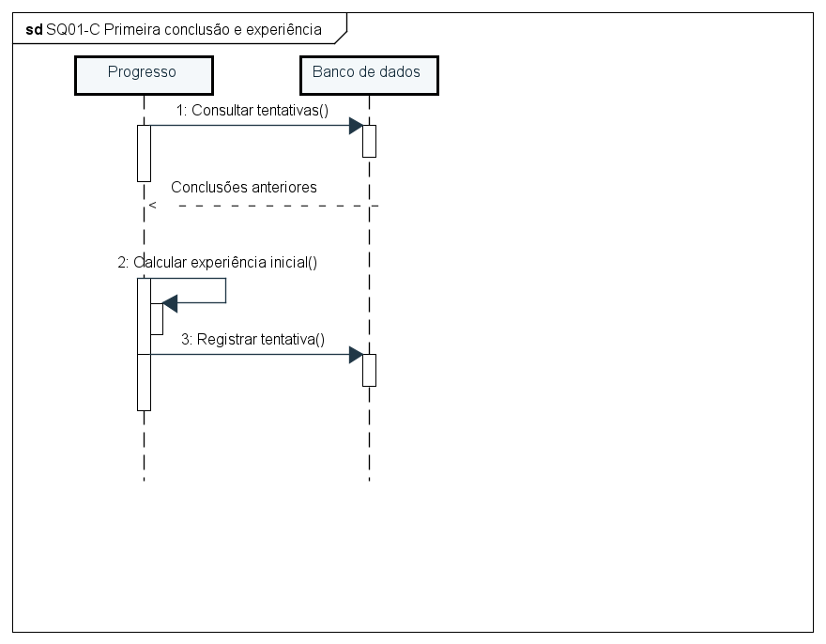
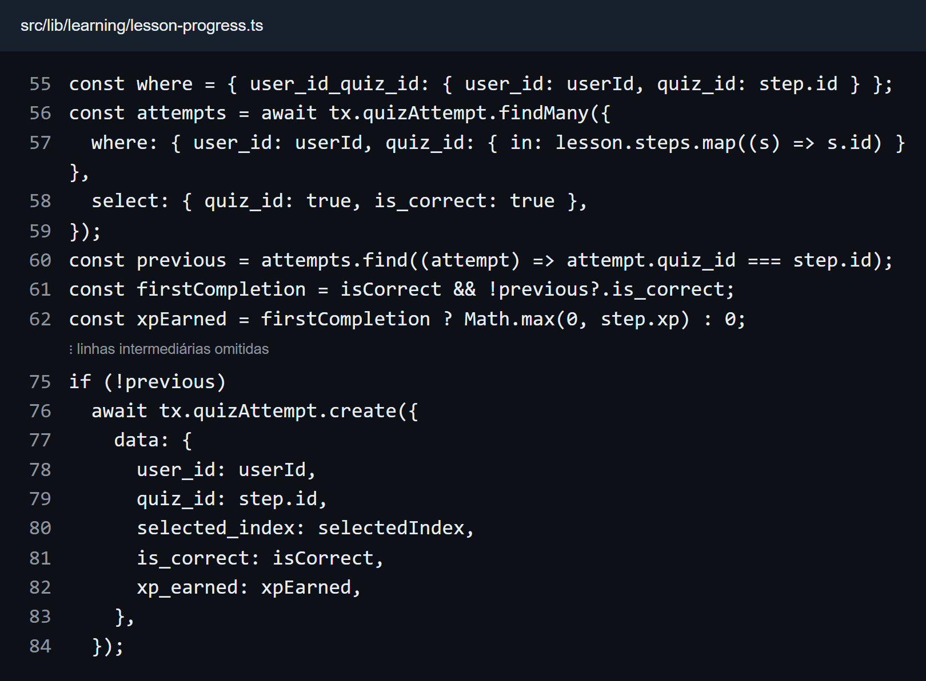
Conceder XP somente na primeira conclusão
SQ01-C Recorte da sequência e trecho correspondente
Interação
Implementação
Localizar conclusão anterior e gravar a tentativa com XP calculado na transação.
26
Notes:
Pedro Antonio Silvestre Tescaro. Tempo de referência: 56 segundos.
Fonte código: src/lib/learning/lesson-progress.ts, linhas 55–62, 75–84. Commit bdbc861542626c512f5e0c2d51b2fc9cdc05d6fa.
Localizar conclusão anterior e gravar a tentativa com XP calculado na transação.
Mensagens do recorte: Consultar tentativas; Calcular XP da primeira conclusão; Registrar tentativa.
O diagrama usa nomes do domínio em português. A captura preserva os identificadores originais do código.

Slide 27
Demonstração prática
Pedro Antonio Silvestre Tescaro Aprendizagem e conclusão de atividades da lição
Preparação
Conferência
Usar conta de demonstração com progresso conhecido e anotar o XP inicial. Deixar aberta a lição de catálogo /lesson/js-l1, sem o parâmetro mode=workspace.
Acionar a verificação definitiva da solução e observar o resultado e o progresso. Comparar o XP ao valor anterior e repetir a verificação para mostrar que a mesma conclusão não concede XP novamente.
Execução
Mostrar o enunciado e a resposta preparada da atividade da lição. Acionar Testar e explicar que a resposta é avaliada no servidor sem conceder XP.
Continuidade
O perfil do candidato já existe. A próxima demonstração cria a oportunidade que será consumida no último bloco.
Resultado esperado
Ação run retorna xpEarned igual a zero. A conclusão correta inédita pode conceder o XP da etapa.
27
Notes:
Pedro Antonio Silvestre Tescaro. Tempo de referência: 148 segundos.
Roteiro de apresentação.
Preparar antes:
Usar conta de demonstração com progresso conhecido e anotar o XP inicial.
Deixar aberta a lição de catálogo /lesson/js-l1, sem o parâmetro mode=workspace.
Para testar código rapidamente, deixar as etapas anteriores concluídas e o desafio de programação selecionado.
Conferir o serviço de execução antes do seminário e deixar a solução calcularDesconto preparada no editor.
Executar ao vivo:
Mostrar o enunciado e a resposta preparada da atividade da lição.
Acionar Testar e explicar que a resposta é avaliada no servidor sem conceder XP.
Acionar a verificação definitiva da solução e observar o resultado e o progresso.
Comparar o XP ao valor anterior e repetir a verificação para mostrar que a mesma conclusão não concede XP novamente.
Resultados esperados:
Ação run retorna xpEarned igual a zero.
A conclusão correta inédita pode conceder o XP da etapa.
Repetir uma conclusão já correta não concede XP adicional.
Se o serviço de execução estiver indisponível, a API retorna erro 503 e o progresso permanece inalterado.
Continuidade: O perfil do candidato já existe. A próxima demonstração cria a oportunidade que será consumida no último bloco.

Slide 28
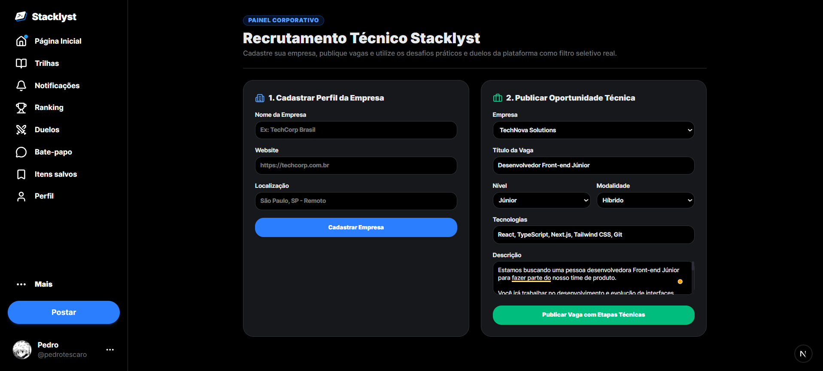
Guilherme: publicação de vaga
Guilherme Alves de Campos UC017
No protótipo: empresa autorizada, dados da oportunidade e comando de publicação.
28
Notes:
Guilherme Alves de Campos. Tempo de referência: 48 segundos.
Fonte visual: documento 04 / UC017, referência visual da especificação. A captura representa a interface documentada.
No protótipo: empresa autorizada, dados da oportunidade e comando de publicação.

Slide 29
Requisitos e regras na interface
UC017 Publicar uma vaga
Requisitos funcionais | Requisitos não funcionais | Regras de negócio
RF035 Publicar vaga Criar vaga com requisitos e etapas para uma empresa autorizada. RF036 Consultar vagas Listar e filtrar oportunidades abertas. | RNF001 Autenticação protegida Verificar a sessão no servidor antes de acessar rotas privadas. RNF002 Autorização por papel Validar o papel, o acesso à empresa e os vínculos dos recursos. | RN020 Publicação de vaga Permitir publicação somente a recrutador ou administrador com acesso à empresa. RN017 Controle por papel Aplicar as permissões correspondentes ao papel do usuário.
RF: o que a tela permite fazer. RNF: qualidade e restrições. RN: condições do domínio.
29
Notes:
Guilherme Alves de Campos. Tempo de referência: 87 segundos.
Fonte: documento 03, seções 4, 5 e 6. RF indicam comportamento. RNF são critérios de aceitação, não resultados de homologação.
RF035: Criar oportunidade com requisitos e etapas para empresa sob responsabilidade autorizada.
RF036: Listar e filtrar oportunidades abertas.
RNF001: Rotas privadas devem exigir sessão verificada no servidor.
RNF002: Operações administrativas, de avaliador e recrutador devem aplicar RBAC; operações de vagas também devem validar acesso à empresa e aos recursos relacionados.
RN020: Somente RECRUITER ou ADMIN com acesso autorizado à empresa pode publicar vaga ou consultar suas candidaturas. A atualização de candidatura também exige vínculo com a empresa e consistência entre vaga, candidatura e etapa.
RN017: Usuário autenticado usa as funções gerais e pode criar e participar de eventos; Avaliador avalia duelos autorizados; Administrador gerencia permissões e pode avaliar; Recrutador gerencia empresas e vagas autorizadas. Criador ou Administrador pode excluir evento.

Slide 30
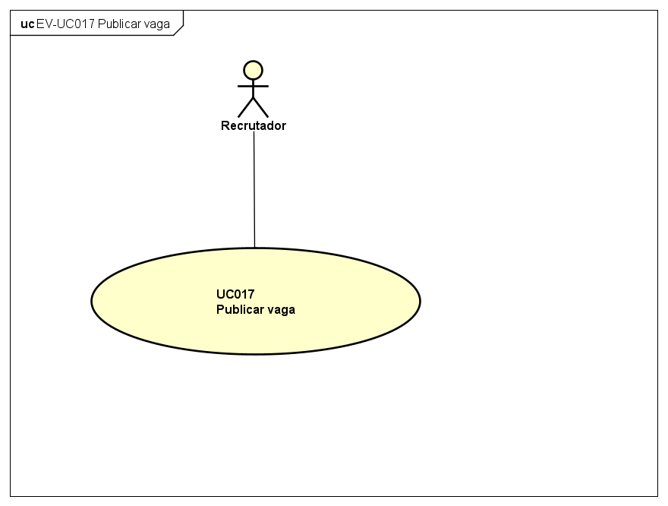
Casos de uso da funcionalidade
UC017 Publicar uma vaga
Sessão autenticada como pré-condição dos fluxos apresentados.
30
Notes:
Guilherme Alves de Campos. Tempo de referência: 34 segundos.
Fonte: documento 04, seção 4.13. A visão identifica o ator e o objetivo. A ordem das chamadas será explicada no diagrama de sequência.

Slide 31
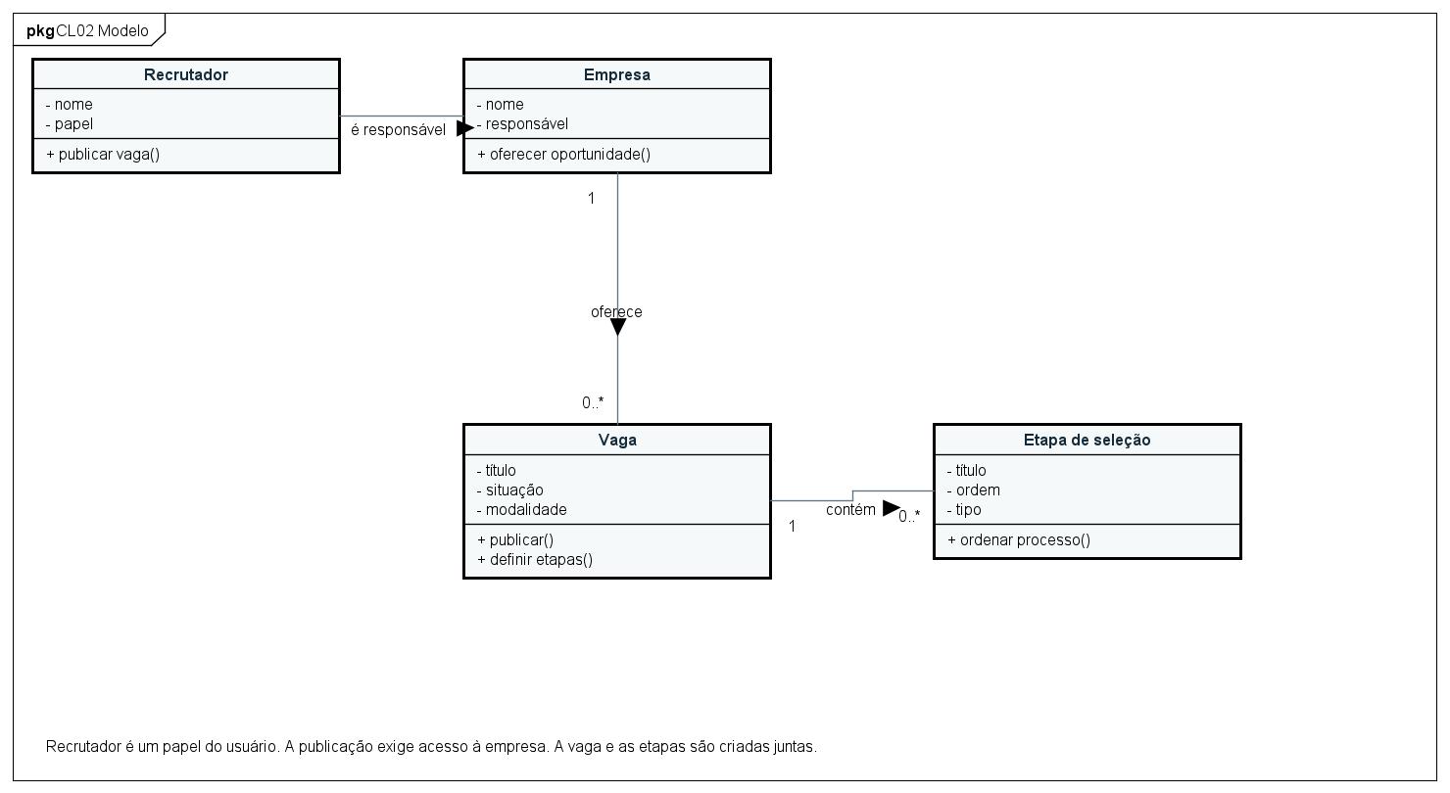
Classes da publicação de vaga
UC017 Empresa, vaga e etapas
31
Notes:
Guilherme Alves de Campos. Tempo de referência: 53 segundos.
Fonte: Stacklyst-seminario-revisado.asta / CL02. Explicar propriedade da empresa e composição das etapas da oportunidade. Usar nomes do domínio em português.

Slide 32
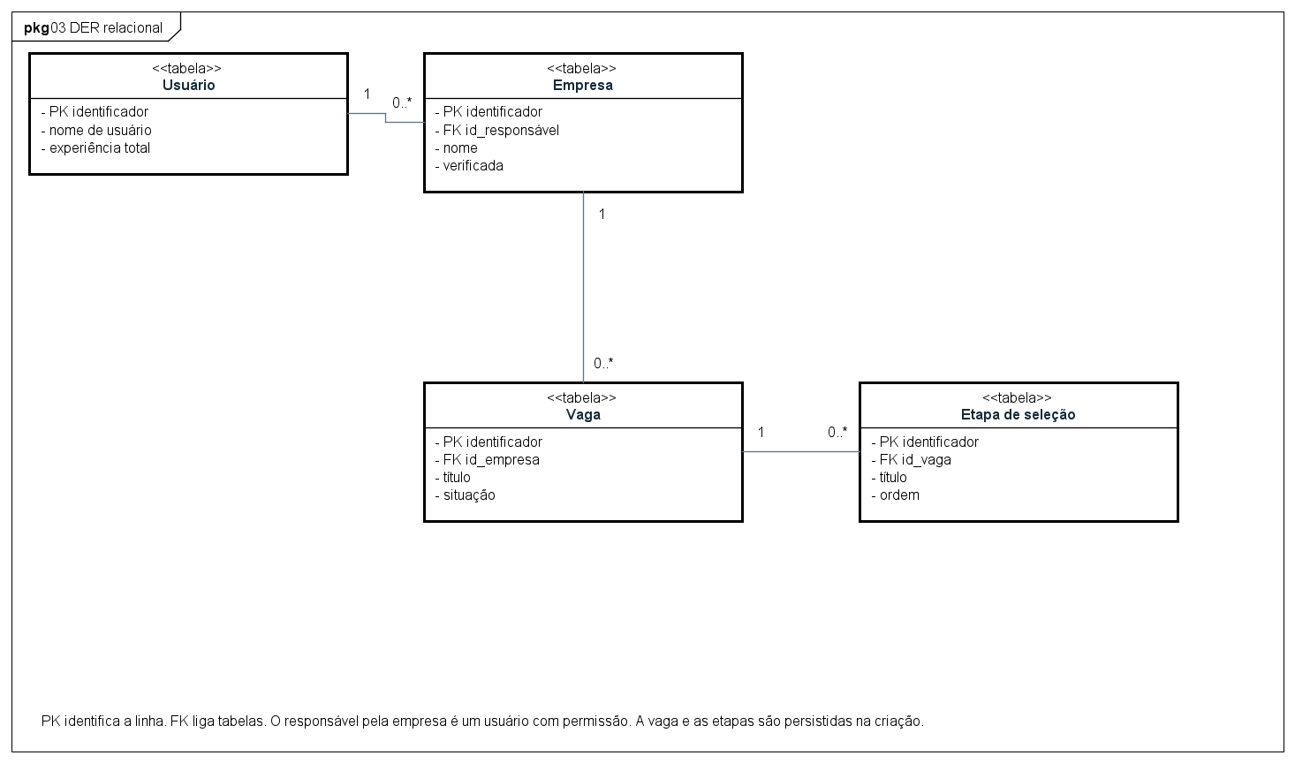
Banco de dados da publicação
UC017 Chaves e vínculos
32
Notes:
Guilherme Alves de Campos. Tempo de referência: 53 segundos.
Fonte: Stacklyst-seminario-revisado.asta / DER02. Fonte: Company, Job e RecruitmentStage. A vaga referencia a empresa. Suas etapas são persistidas para o fluxo de seleção.

Slide 33
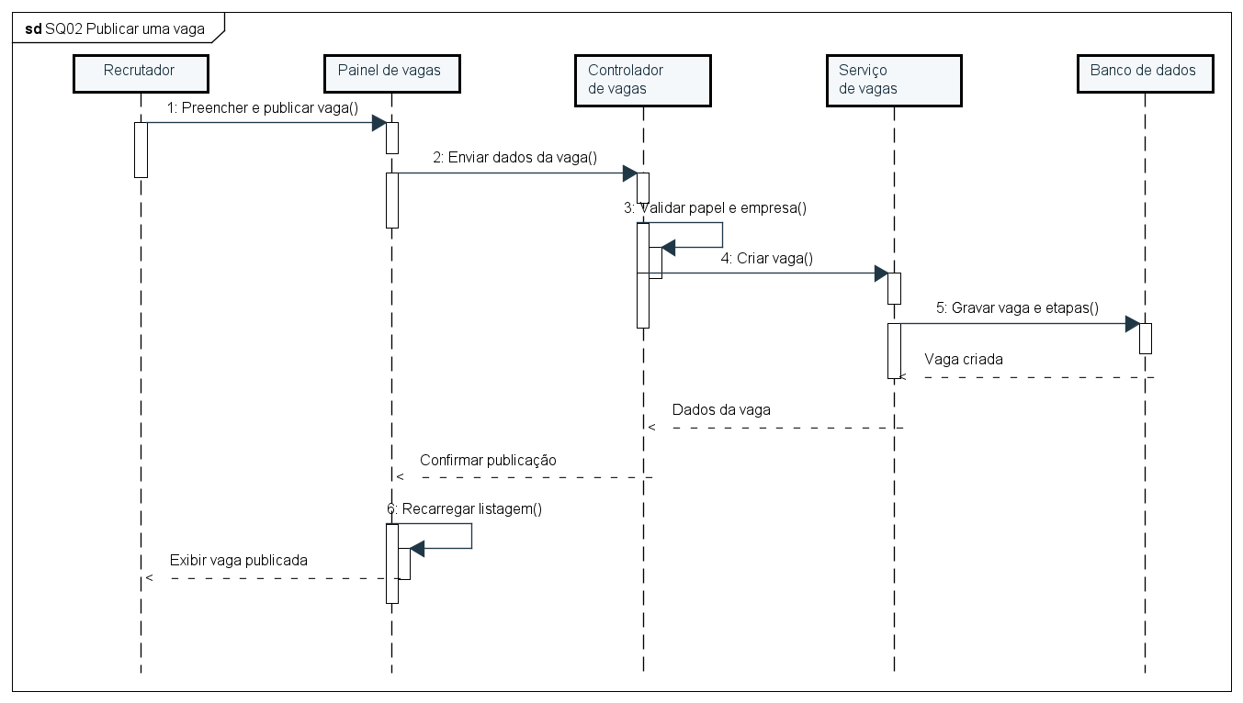
Sequência completa: publicar vaga
UC017 Da autorização à confirmação
33
Notes:
Guilherme Alves de Campos. Tempo de referência: 68 segundos.
Fonte: Stacklyst-seminario-revisado.asta / SQ02. Percorrer validação de papel, vínculo com empresa, criação da vaga e etapas e retorno à interface. Uma rejeição deve impedir a gravação.

Slide 34
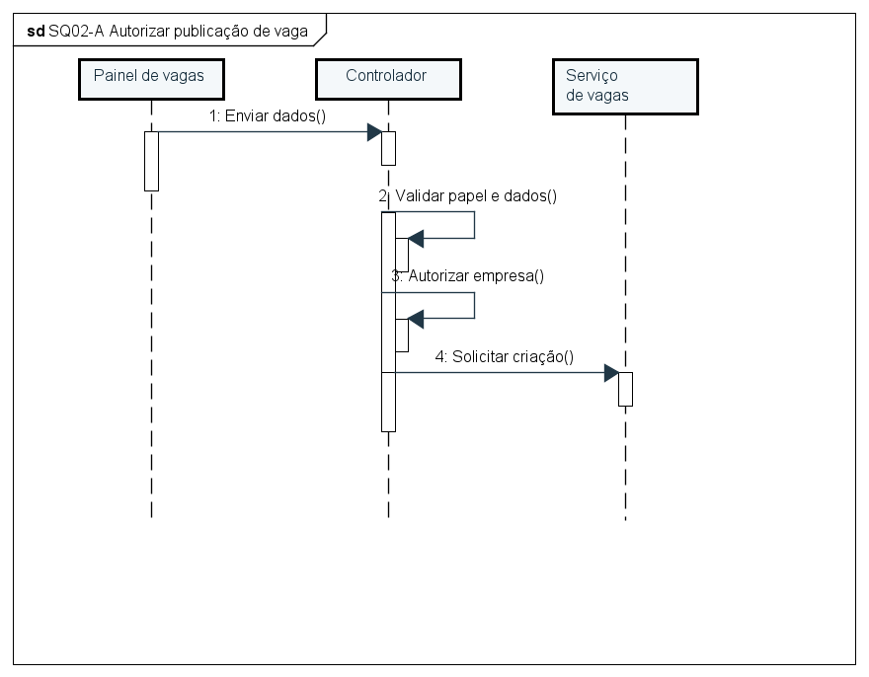
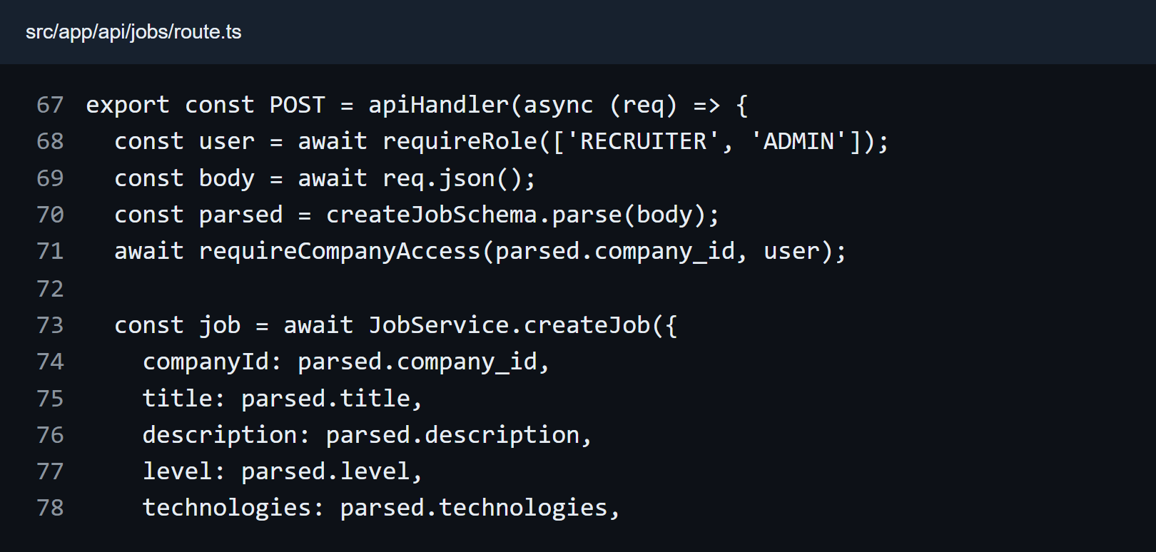
Autorizar a publicação da vaga
SQ02-A Recorte da sequência e trecho correspondente
Interação
Implementação
Exigir recrutador ou administrador, validar dados e vínculo com a empresa.
34
Notes:
Guilherme Alves de Campos. Tempo de referência: 68 segundos.
Fonte código: src/app/api/jobs/route.ts, linhas 67–78. Commit bdbc861542626c512f5e0c2d51b2fc9cdc05d6fa.
Exigir recrutador ou administrador, validar dados e vínculo com a empresa.
Mensagens do recorte: Validar papel e dados; Verificar acesso à empresa; Solicitar criação de vaga.
O diagrama usa nomes do domínio em português. A captura preserva os identificadores originais do código.

Slide 35
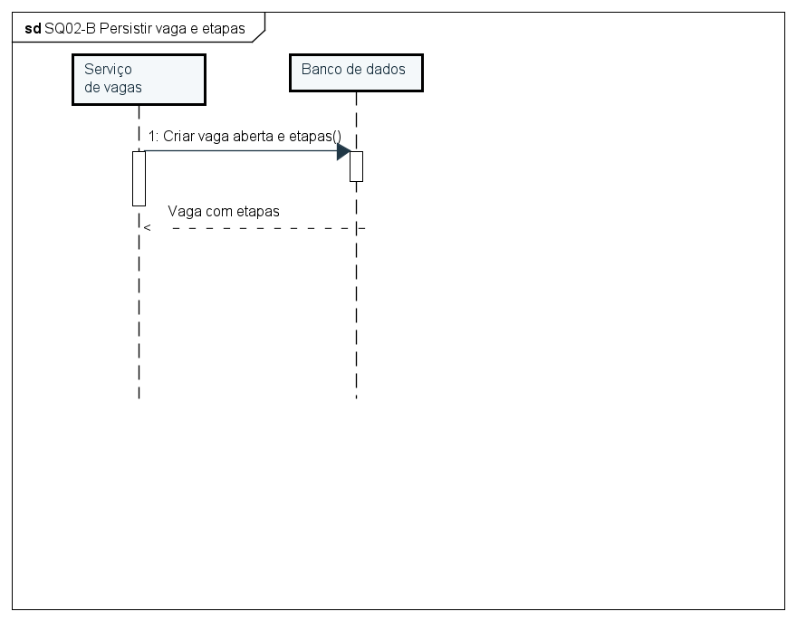
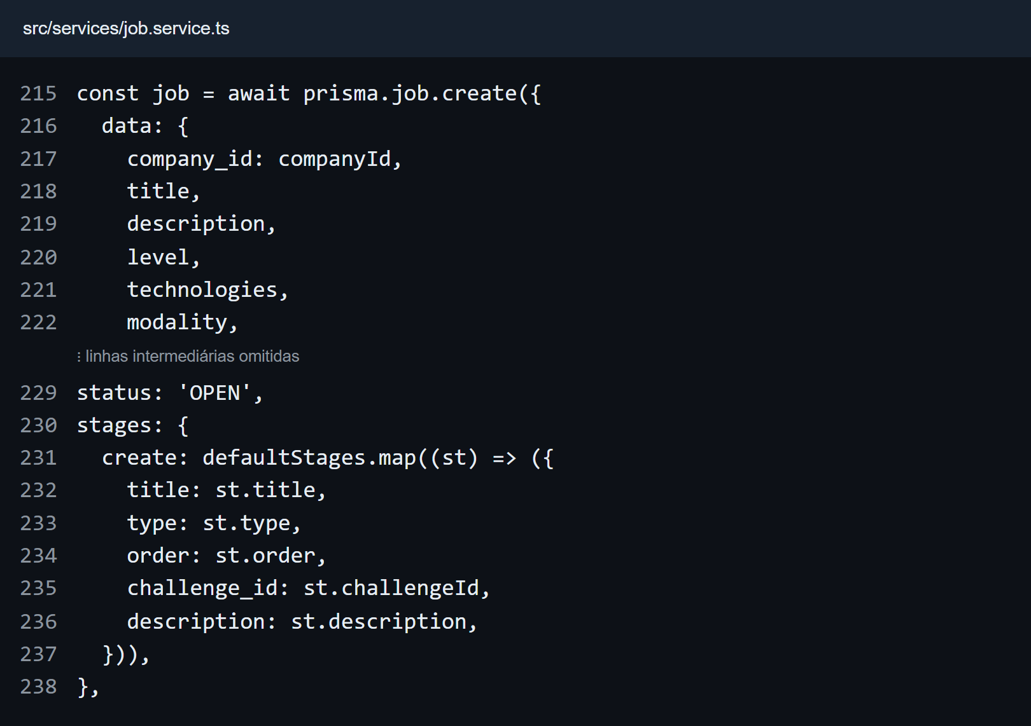
Gravar a vaga e suas etapas
SQ02-B Recorte da sequência e trecho correspondente
Interação
Implementação
Gravar vaga aberta e etapas do processo na mesma operação relacional.
35
Notes:
Guilherme Alves de Campos. Tempo de referência: 68 segundos.
Fonte código: src/services/job.service.ts, linhas 215–222, 229–238. Commit bdbc861542626c512f5e0c2d51b2fc9cdc05d6fa.
Gravar vaga aberta e etapas do processo na mesma operação relacional.
Mensagens do recorte: Criar vaga aberta; Criar etapas associadas; Devolver vaga criada.
O diagrama usa nomes do domínio em português. A captura preserva os identificadores originais do código.

Slide 36
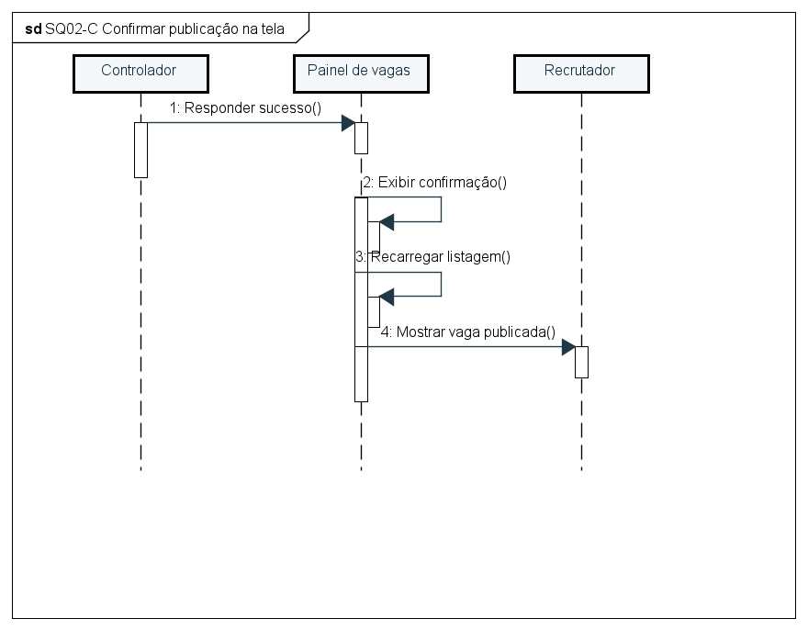
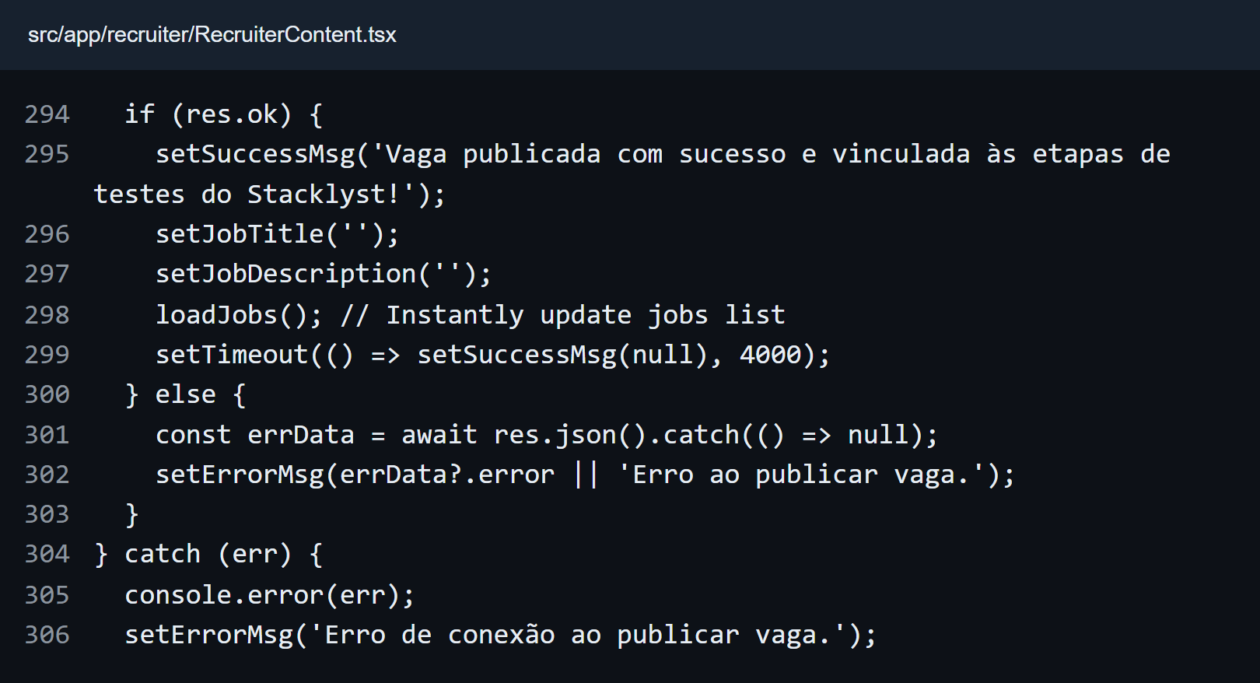
Confirmar a publicação na interface
SQ02-C Recorte da sequência e trecho correspondente
Interação
Implementação
Depois do retorno da API, confirmar publicação e recarregar a listagem.
36
Notes:
Guilherme Alves de Campos. Tempo de referência: 68 segundos.
Fonte código: src/app/recruiter/RecruiterContent.tsx, linhas 294–306. Commit bdbc861542626c512f5e0c2d51b2fc9cdc05d6fa.
Depois do retorno da API, confirmar publicação e recarregar a listagem.
Mensagens do recorte: Receber resposta; Exibir confirmação; Atualizar listagem de vagas.
O diagrama usa nomes do domínio em português. A captura preserva os identificadores originais do código.

Slide 37
Demonstração prática
Guilherme Alves de Campos Publicação de vaga
Preparação
Conferência
Deixar a conta de recrutador autenticada e vinculada à empresa de demonstração. Usar /recruiter com empresa cadastrada previamente.
Localizar a vaga na listagem atualizada e observar as etapas associadas. Abrir /jobs e a página da vaga para preparar a continuidade da demonstração.
Execução
Identificar no protótipo a empresa e os dados obrigatórios da vaga. Publicar a vaga e mostrar a confirmação na interface.
Continuidade
A vaga criada e sua primeira etapa já estão disponíveis para a candidatura do terceiro bloco.
Resultado esperado
O servidor exige papel de recrutador ou administrador e acesso à empresa. A vaga é persistida como aberta e recebe suas etapas de recrutamento.
37
Notes:
Guilherme Alves de Campos. Tempo de referência: 173 segundos.
Roteiro de apresentação.
Preparar antes:
Deixar a conta de recrutador autenticada e vinculada à empresa de demonstração.
Usar /recruiter com empresa cadastrada previamente.
Preencher título, descrição, tecnologias e demais campos de uma vaga de teste, sem publicar antes da explicação.
Usar título identificável, por exemplo Estágio JavaScript - Seminário, com descrição de ao menos dez caracteres.
Executar ao vivo:
Identificar no protótipo a empresa e os dados obrigatórios da vaga.
Publicar a vaga e mostrar a confirmação na interface.
Localizar a vaga na listagem atualizada e observar as etapas associadas.
Abrir /jobs e a página da vaga para preparar a continuidade da demonstração.
Resultados esperados:
O servidor exige papel de recrutador ou administrador e acesso à empresa.
A vaga é persistida como aberta e recebe suas etapas de recrutamento.
A listagem é recarregada após a confirmação.
Continuidade: A vaga criada e sua primeira etapa já estão disponíveis para a candidatura do terceiro bloco.

Slide 38
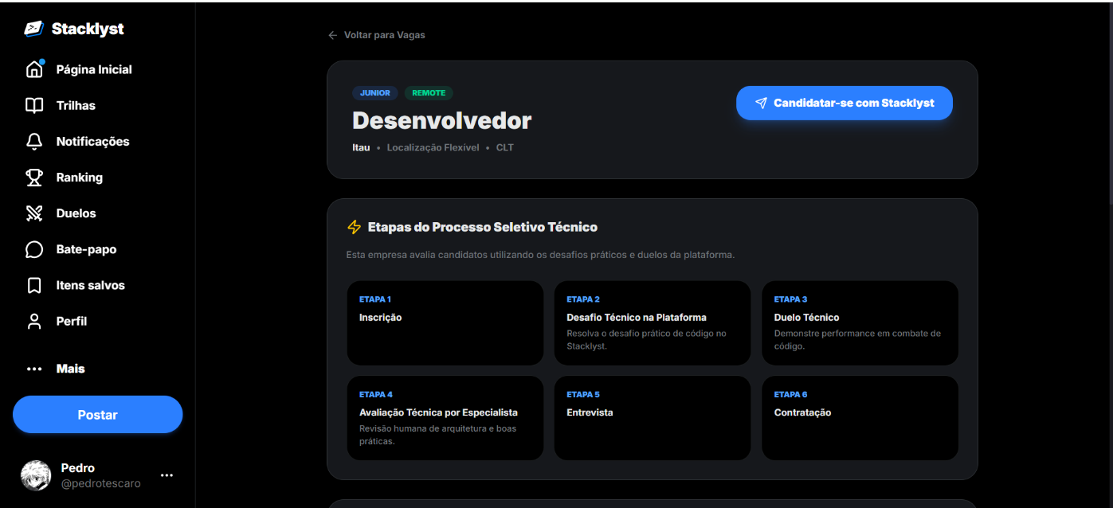
Paulo: candidatura à vaga
Paulo Henrique Leal dos Santos UC022
No protótipo: oportunidade aberta e comando de candidatura com o perfil do usuário.
38
Notes:
Paulo Henrique Leal dos Santos. Tempo de referência: 46 segundos.
Fonte visual: documento 04 / UC022, referência visual da especificação. A captura representa a interface documentada.
No protótipo: oportunidade aberta e comando de candidatura com o perfil do usuário.

Slide 39
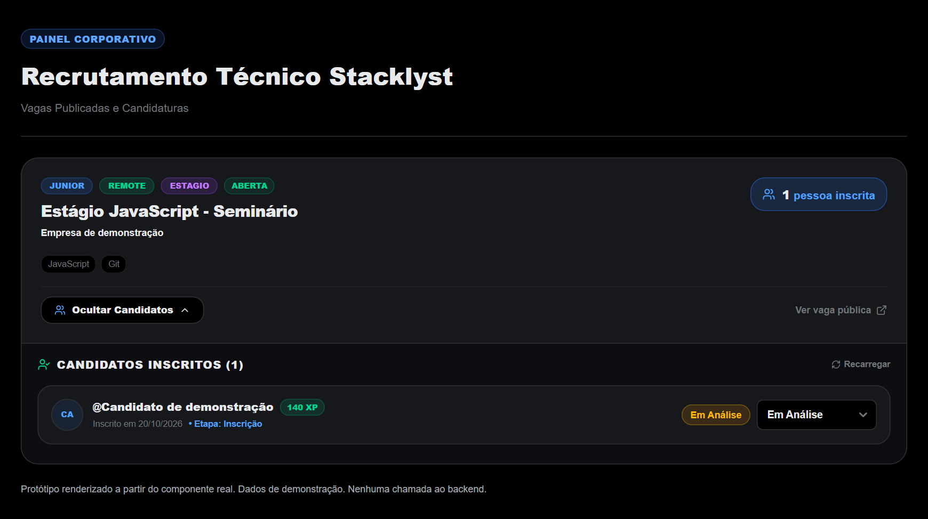
Protótipo do painel de candidaturas
Paulo Henrique Leal dos Santos UC026
Dados de demonstração: candidato, situação da candidatura e seletor do recrutador.
39
Notes:
Paulo Henrique Leal dos Santos. Tempo de referência: 46 segundos.
Protótipo reconstruído a partir do componente RecruiterContent.tsx, painel de candidaturas, com dados de demonstração. Renderização local sem chamada ao backend. Ver evidencias-codigo/prototipo-candidaturas.html.
Dados de demonstração: candidato, situação da candidatura e seletor do recrutador.

Slide 40
Requisitos e regras na interface
UC022 e UC026 Candidatar-se e acompanhar a seleção
Requisitos funcionais | Requisitos não funcionais | Regras de negócio
RF047 Candidatar-se a vaga Registrar uma candidatura do usuário a uma vaga aberta, na etapa inicial. RF048 Atualizar etapa de candidatura Atualizar etapa, status e feedback e notificar o candidato associado. RF044 Gerar notificação Gerar a notificação ao destinatário após a operação correspondente. | RNF002 Autorização por papel Validar o papel, o acesso à empresa e os vínculos dos recursos. RNF005 Separação público/privado Retornar somente campos autorizados no perfil e no recrutamento. | RN026 Candidatura a vaga Aceitar uma candidatura por usuário e vaga aberta. A atualização exige responsável autorizado. RN022 Notificações Notificar somente o candidato associado. Falha da notificação não desfaz a atualização.
RF: o que a tela permite fazer. RNF: qualidade e restrições. RN: condições do domínio.
40
Notes:
Paulo Henrique Leal dos Santos. Tempo de referência: 84 segundos.
Fonte: documento 03, seções 4, 5 e 6. RF indicam comportamento. RNF são critérios de aceitação, não resultados de homologação.
RF047: Efetivar a candidatura do usuário autenticado a uma vaga aberta.
RF048: Atualizar a etapa, o status e o feedback da candidatura vinculada à vaga, com notificação automática ao candidato.
RF044: Criar notificação para eventos relevantes da aplicação, incluindo a atualização de candidatura destinada ao próprio candidato.
RNF002: Operações administrativas, de avaliador e recrutador devem aplicar RBAC; operações de vagas também devem validar acesso à empresa e aos recursos relacionados.
RNF005: Perfil e recrutamento devem retornar apenas campos autorizados.
RN026: Usuário pode candidatar-se uma vez a uma vaga aberta, com vínculo à etapa inicial. O responsável autorizado atualiza a etapa ou o status, após validar os vínculos, e o candidato associado recebe notificação automática.
RN022: Eventos relevantes geram notificação ao destinatário. A atualização de candidatura notifica automaticamente o usuário associado à candidatura. Falha de notificação não desfaz a operação principal.

Slide 41
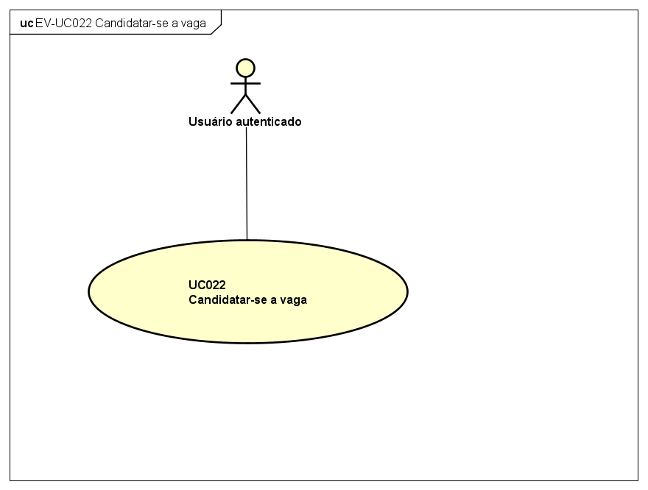
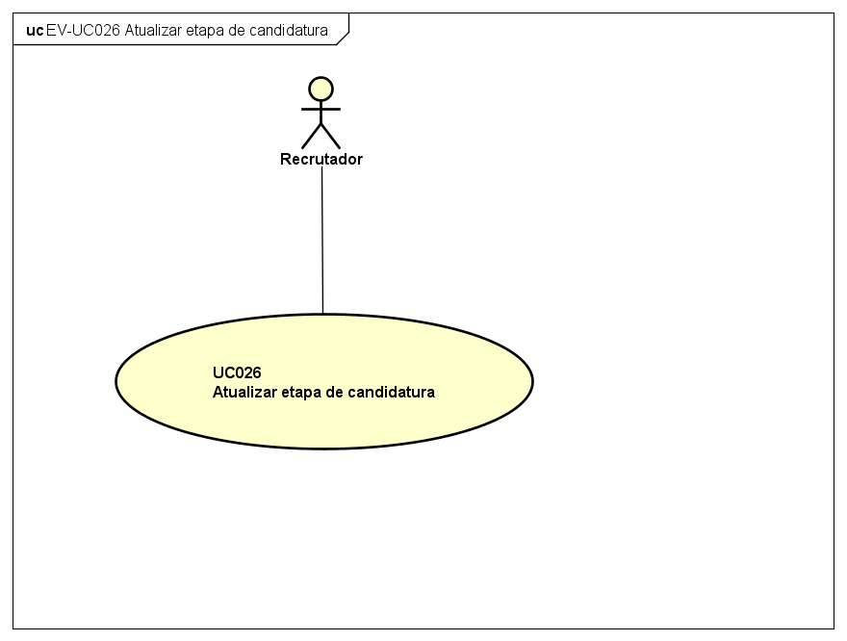
Casos de uso da funcionalidade
UC022 e UC026 Candidatar-se e acompanhar a seleção
Sessão autenticada como pré-condição dos fluxos apresentados.
41
Notes:
Paulo Henrique Leal dos Santos. Tempo de referência: 32 segundos.
Fonte: documento 04, seção 4.13. A visão identifica o ator e o objetivo. A ordem das chamadas será explicada no diagrama de sequência.

Slide 42
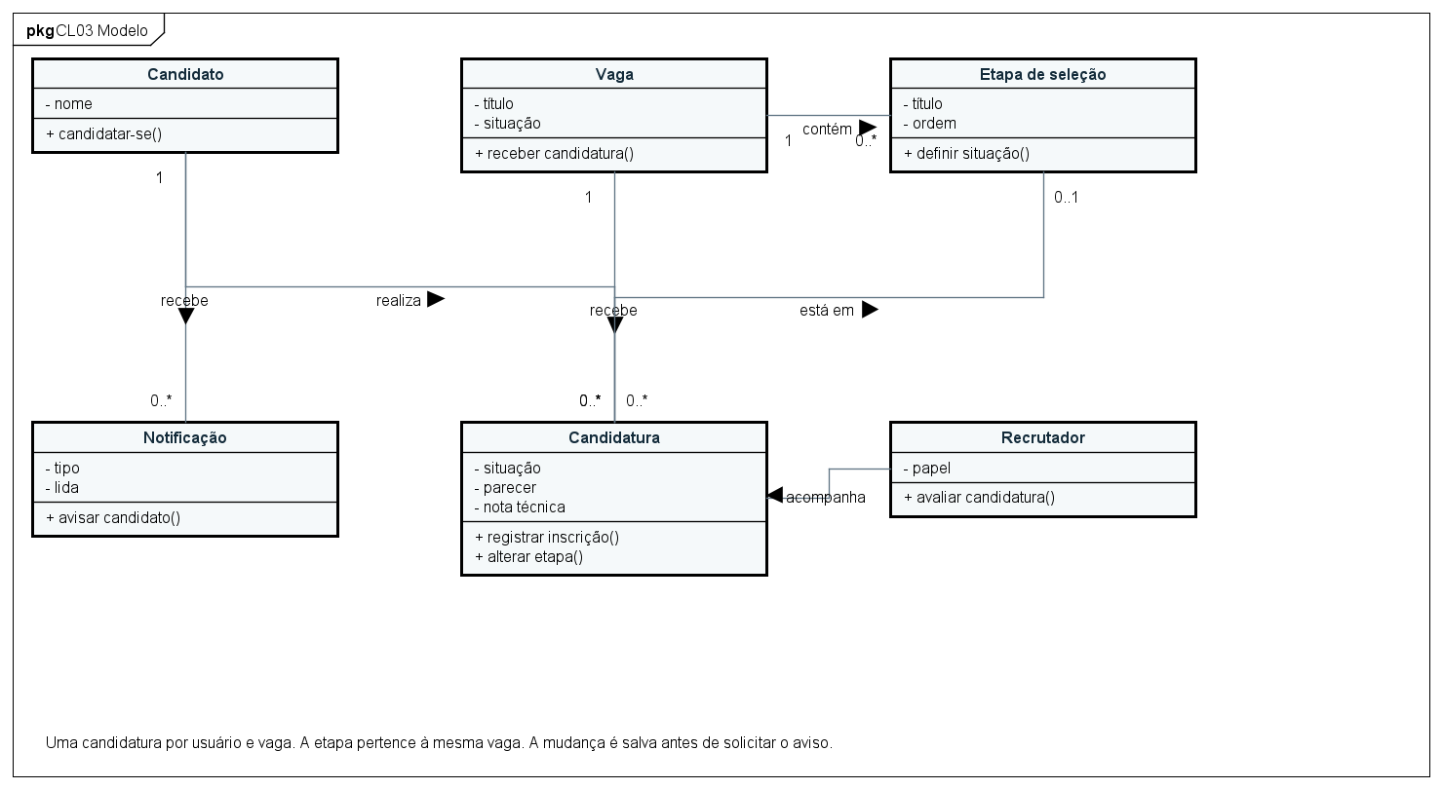
Classes da candidatura e do retorno
UC022 e UC026 Vínculos e responsabilidades
42
Notes:
Paulo Henrique Leal dos Santos. Tempo de referência: 51 segundos.
Fonte: Stacklyst-seminario-revisado.asta / CL03. Explicar os vínculos de usuário, vaga, etapa, candidatura e notificação. A notificação é consequência da atualização do processo.

Slide 43
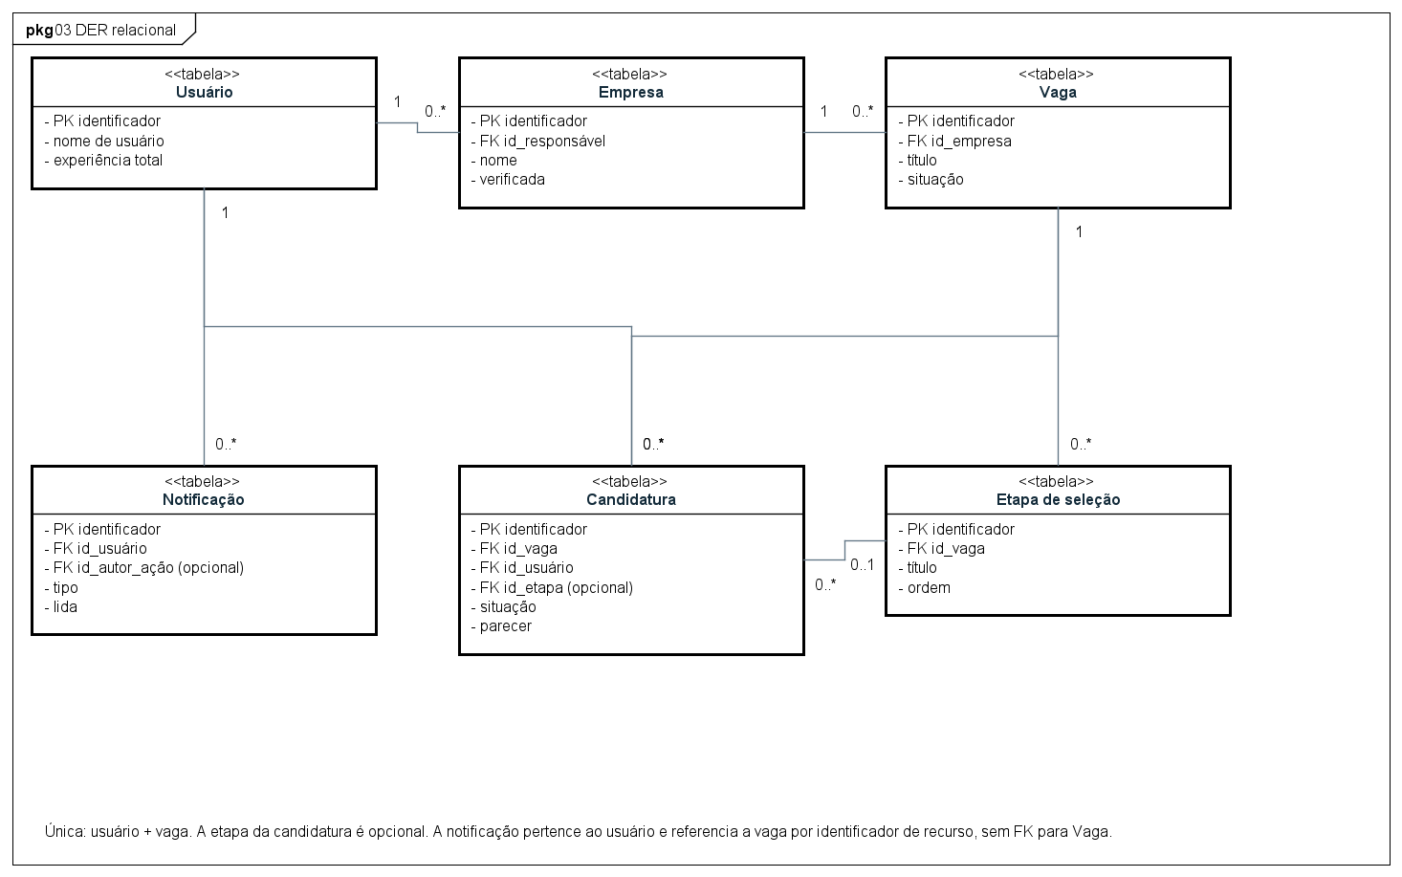
Banco de dados da candidatura
UC022 e UC026 Integridade dos vínculos
43
Notes:
Paulo Henrique Leal dos Santos. Tempo de referência: 51 segundos.
Fonte: Stacklyst-seminario-revisado.asta / DER03. Fonte: JobApplication, User, Job, RecruitmentStage e Notification. A candidatura vincula usuário e vaga. A atualização confere se candidatura e etapa pertencem à mesma vaga.

Slide 44
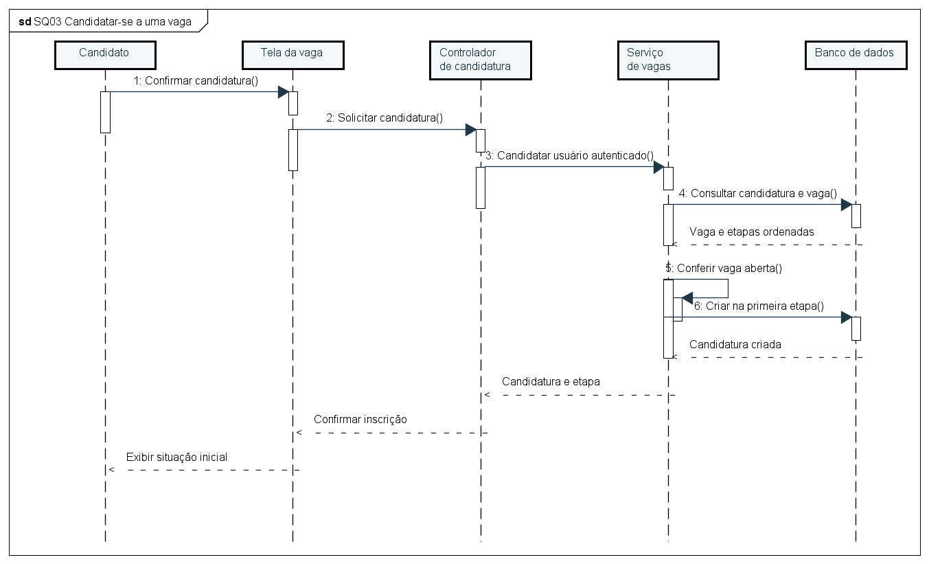
Sequência completa: candidatar-se
UC022 Da vaga aberta à etapa inicial
44
Notes:
Paulo Henrique Leal dos Santos. Tempo de referência: 60 segundos.
Fonte: Stacklyst-seminario-revisado.asta / SQ03. Vaga publicada no bloco anterior. Sessão autenticada e ausência de candidatura anterior. O processo cria a candidatura na primeira etapa disponível.

Slide 45
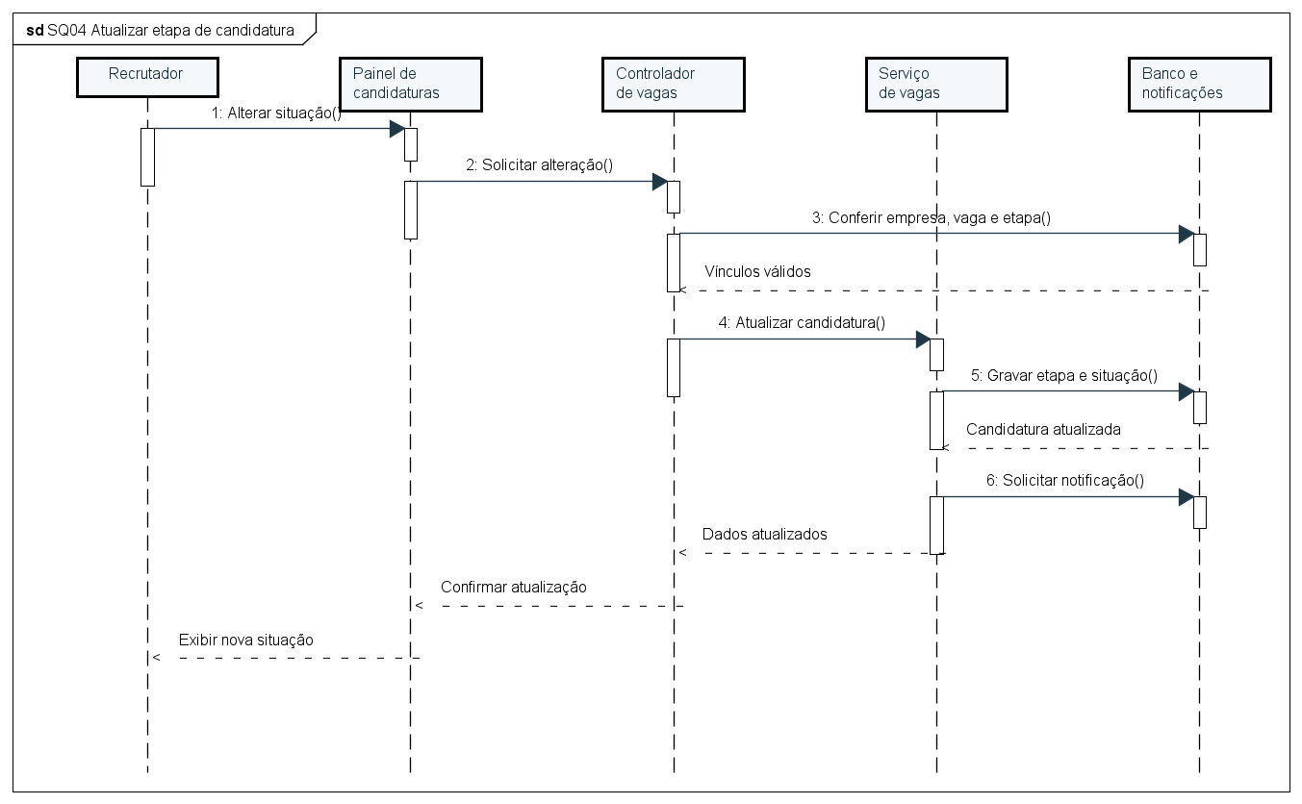
Sequência completa: atualizar candidatura
UC026 Situação e notificação ao candidato
45
Notes:
Paulo Henrique Leal dos Santos. Tempo de referência: 60 segundos.
Fonte: Stacklyst-seminario-revisado.asta / SQ04. Na prática, o painel altera a situação. A API também aceita etapa e feedback, quando enviados. Mostrar a validação do responsável e dos vínculos antes da persistência. O aviso é destinado ao candidato associado. Falha da notificação não desfaz a alteração principal.

Slide 46
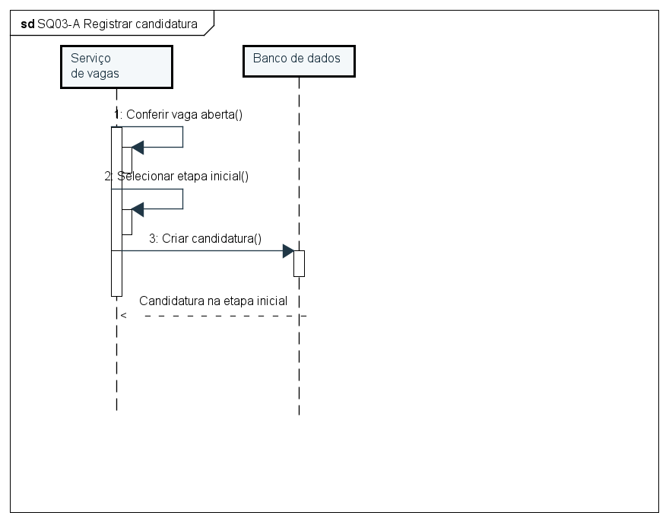
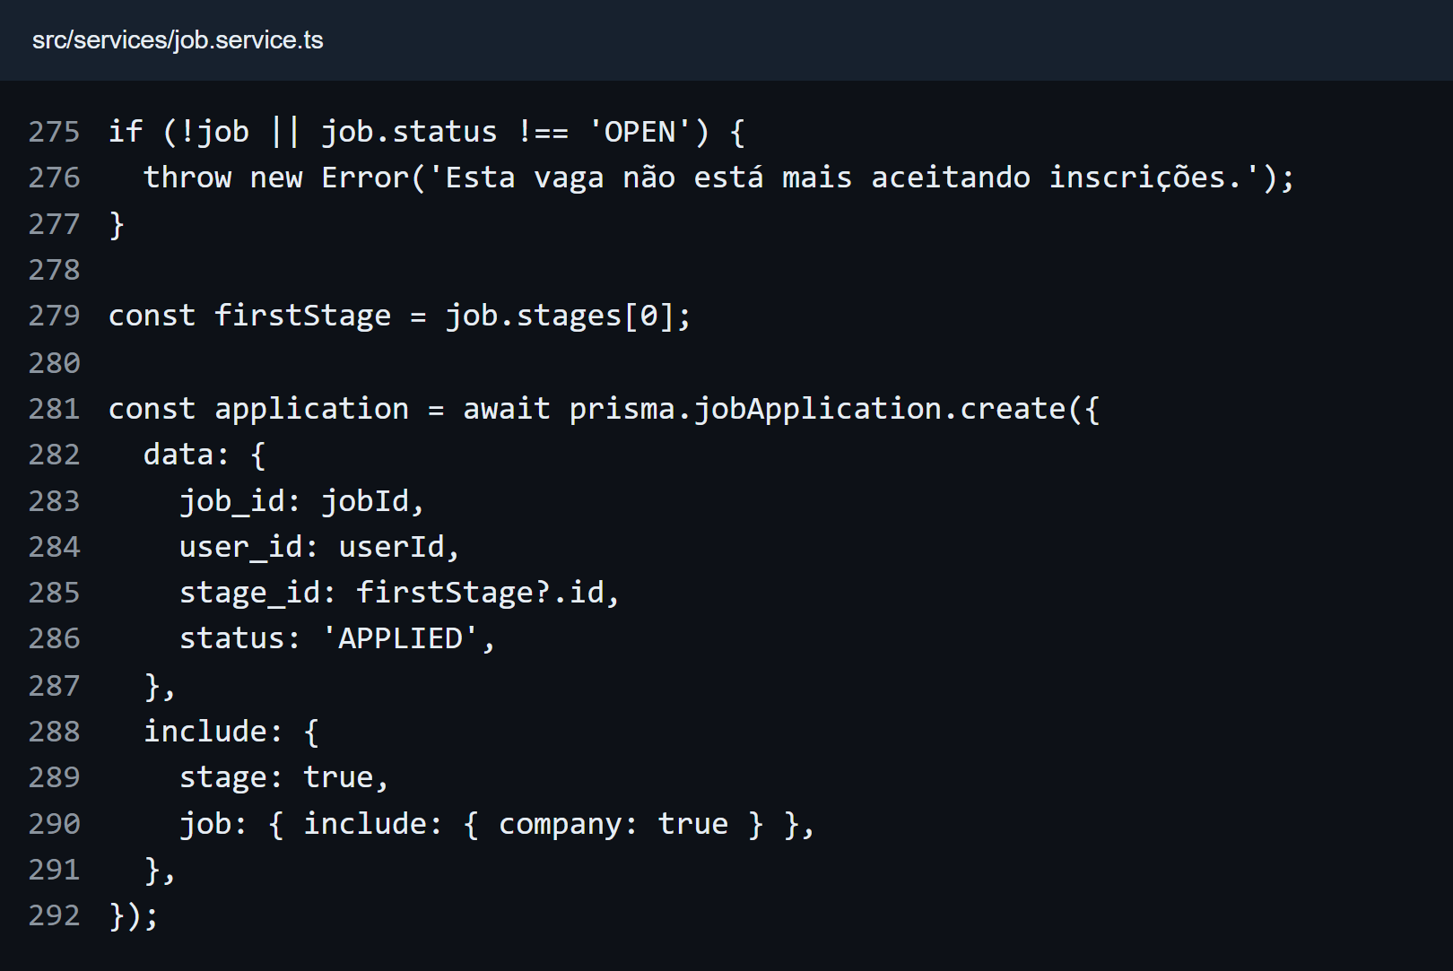
Criar candidatura na primeira etapa
SQ03-A Recorte da sequência e trecho correspondente
Interação
Implementação
Aceitar apenas vaga aberta e relacionar candidatura ao usuário e à primeira etapa.
46
Notes:
Paulo Henrique Leal dos Santos. Tempo de referência: 65 segundos.
Fonte código: src/services/job.service.ts, linhas 275–292. Commit bdbc861542626c512f5e0c2d51b2fc9cdc05d6fa.
Aceitar apenas vaga aberta e relacionar candidatura ao usuário e à primeira etapa.
Mensagens do recorte: Verificar vaga aberta; Selecionar etapa inicial; Gravar candidatura.
O diagrama usa nomes do domínio em português. A captura preserva os identificadores originais do código.

Slide 47
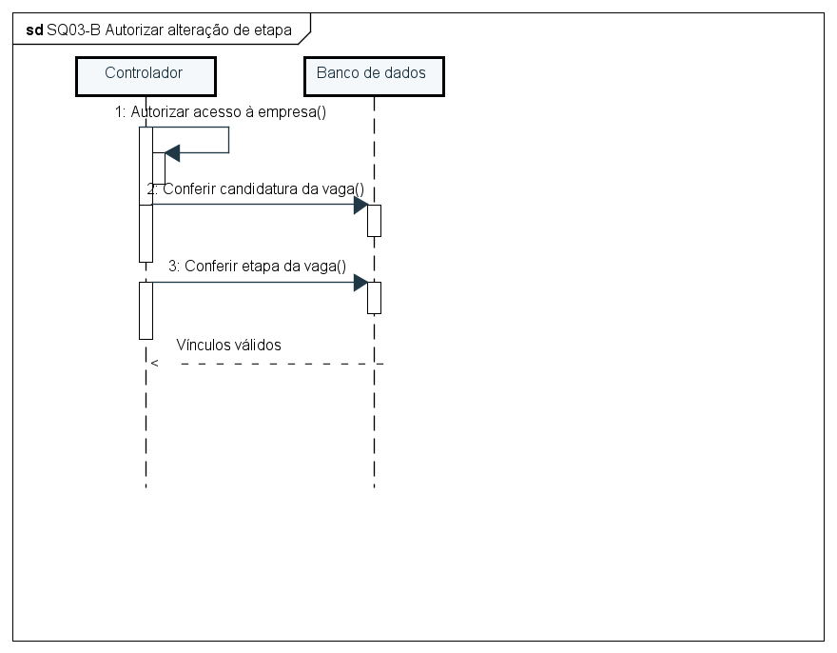
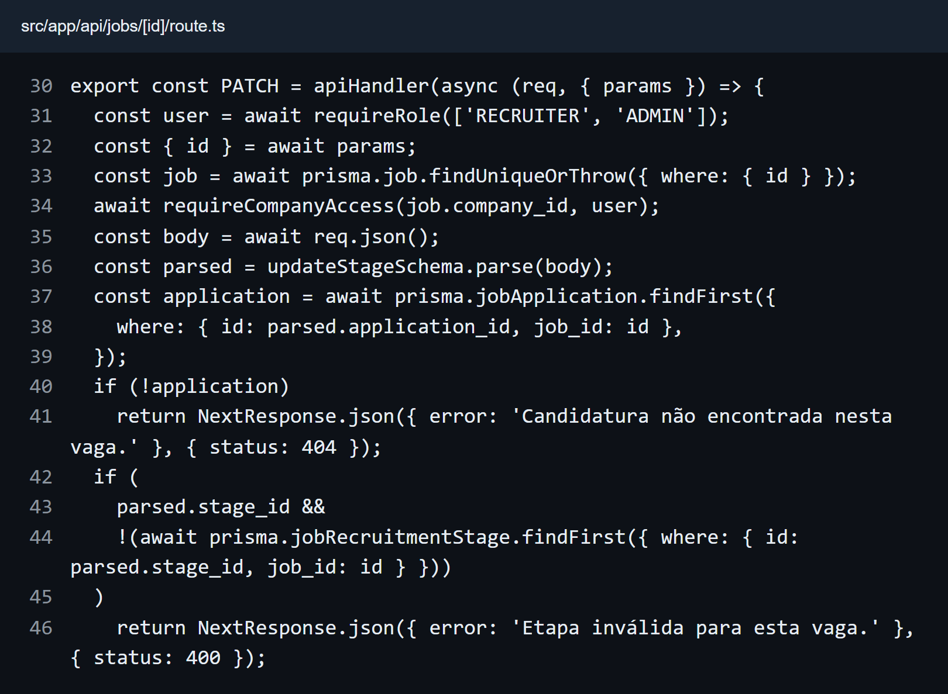
Conferir a candidatura e a etapa escolhida
SQ03-B Recorte da sequência e trecho correspondente
Interação
Implementação
Autorizar a empresa e impedir candidatura ou etapa pertencente a outra vaga.
47
Notes:
Paulo Henrique Leal dos Santos. Tempo de referência: 65 segundos.
Fonte código: src/app/api/jobs/[id]/route.ts, linhas 30–46. Commit bdbc861542626c512f5e0c2d51b2fc9cdc05d6fa.
Autorizar a empresa e impedir candidatura ou etapa pertencente a outra vaga.
Mensagens do recorte: Autorizar empresa; Conferir candidatura da vaga; Conferir etapa da vaga.
O diagrama usa nomes do domínio em português. A captura preserva os identificadores originais do código.

Slide 48
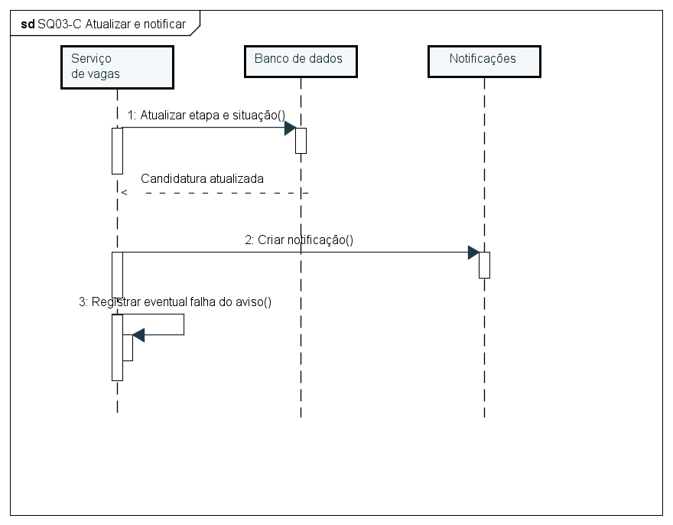

Atualizar a candidatura e avisar o candidato
SQ03-C Recorte da sequência e trecho correspondente
Interação
Implementação
Persistir etapa e situação e depois solicitar notificação ao candidato. Falha do aviso é registrada e não desfaz a atualização.
48
Notes:
Paulo Henrique Leal dos Santos. Tempo de referência: 65 segundos.
Fonte código: src/services/job.service.ts, linhas 310–317, 324–333. Commit bdbc861542626c512f5e0c2d51b2fc9cdc05d6fa.
Persistir etapa e situação e depois solicitar notificação ao candidato. Falha do aviso é registrada e não desfaz a atualização.
Mensagens do recorte: Atualizar etapa e situação; Criar notificação do candidato; Registrar eventual falha de notificação.
O diagrama usa nomes do domínio em português. A captura preserva os identificadores originais do código.

Slide 49
Demonstração prática
Paulo Henrique Leal dos Santos Candidatura, acompanhamento e retorno ao candidato
Preparação
Conferência
Usar a vaga criada no bloco anterior e uma conta de candidato que ainda não se candidatou a ela. Manter duas sessões separadas, candidato e recrutador, para evitar pausas de autenticação.
Na sessão do recrutador, carregar as candidaturas da vaga e localizar o mesmo candidato. No seletor da candidatura, alterar a situação de Inscrito para Em Análise e mostrar a confirmação. Voltar à sessão do candidato, atualizar a consulta e localizar a notificação da atualização.
Execução
Na sessão do candidato, abrir a vaga e acionar Candidatar-se com Stacklyst. Mostrar a confirmação da candidatura na etapa inicial.
Continuidade
Encerrar mostrando o percurso completo: estudar, disponibilizar uma oportunidade, candidatar-se e receber o retorno do processo.
Resultado esperado
A candidatura referencia a vaga e o candidato e começa na primeira etapa disponível. Uma candidatura repetida é rejeitada e vagas fechadas não aceitam inscrição.
49
Notes:
Paulo Henrique Leal dos Santos. Tempo de referência: 215 segundos.
Roteiro de apresentação.
Preparar antes:
Usar a vaga criada no bloco anterior e uma conta de candidato que ainda não se candidatou a ela.
Manter duas sessões separadas, candidato e recrutador, para evitar pausas de autenticação.
Deixar o painel do recrutador aberto na mesma vaga e combinar a situação que será selecionada, por exemplo Em Análise.
Não apresentar o cadastro de empresa, o cadastro do candidato nem a criação das etapas novamente.
Executar ao vivo:
Na sessão do candidato, abrir a vaga e acionar Candidatar-se com Stacklyst.
Mostrar a confirmação da candidatura na etapa inicial.
Na sessão do recrutador, carregar as candidaturas da vaga e localizar o mesmo candidato.
No seletor da candidatura, alterar a situação de Inscrito para Em Análise e mostrar a confirmação.
Voltar à sessão do candidato, atualizar a consulta e localizar a notificação da atualização.
Resultados esperados:
A candidatura referencia a vaga e o candidato e começa na primeira etapa disponível.
Uma candidatura repetida é rejeitada e vagas fechadas não aceitam inscrição.
O painel atual altera a situação da candidatura. A API também suporta etapa, parecer e nota técnica, mas esses campos não possuem controles nessa tela.
A atualização é persistida e solicita uma notificação ao candidato. Uma falha no aviso é registrada e não desfaz a atualização.
Continuidade: Encerrar mostrando o percurso completo: estudar, disponibilizar uma oportunidade, candidatar-se e receber o retorno do processo.

Slide 50
Percurso demonstrado
Aprendizagem e seleção com continuidade
Aprendizagem
A resposta é avaliada, o progresso é registrado e a primeira conclusão válida pode conceder XP.
Oportunidade
Um responsável autorizado publica a vaga e disponibiliza as etapas da seleção.
Candidatura e retorno
O candidato ingressa no processo e acompanha a atualização feita pelo recrutador.
50
Notes:
Grupo. Tempo de referência: 395 segundos. Inclui o tempo de perguntas do grupo.
Retomar os resultados observados durante a apresentação. Não afirmar execução de uma etapa que não tenha sido realizada ao vivo. Convidar perguntas sobre a relação entre requisito, modelo, código e funcionamento.

Slide 51
Referências
Documentação, modelos e implementação
Documentos do projeto
01 Documento de visão
02 Atividades do negócio
03 Requisitos do sistema
04 Casos de uso
Modelagem e implementação
Projeto Astah editável revisado
Código-fonte do Stacklyst e modelo de dados Prisma
Orientação do seminário
Sequência e critérios da professora Patrícia, conforme foto da lousa e explicação fornecida pelo grupo.
51
Notes:
Grupo. Tempo de referência: 25 segundos.
Fontes fornecidas pelo grupo. A lousa e as orientações da professora definem a estrutura do seminário. Fontes de imagens e código também estão nas notas dos slides correspondentes.

